Slide 1
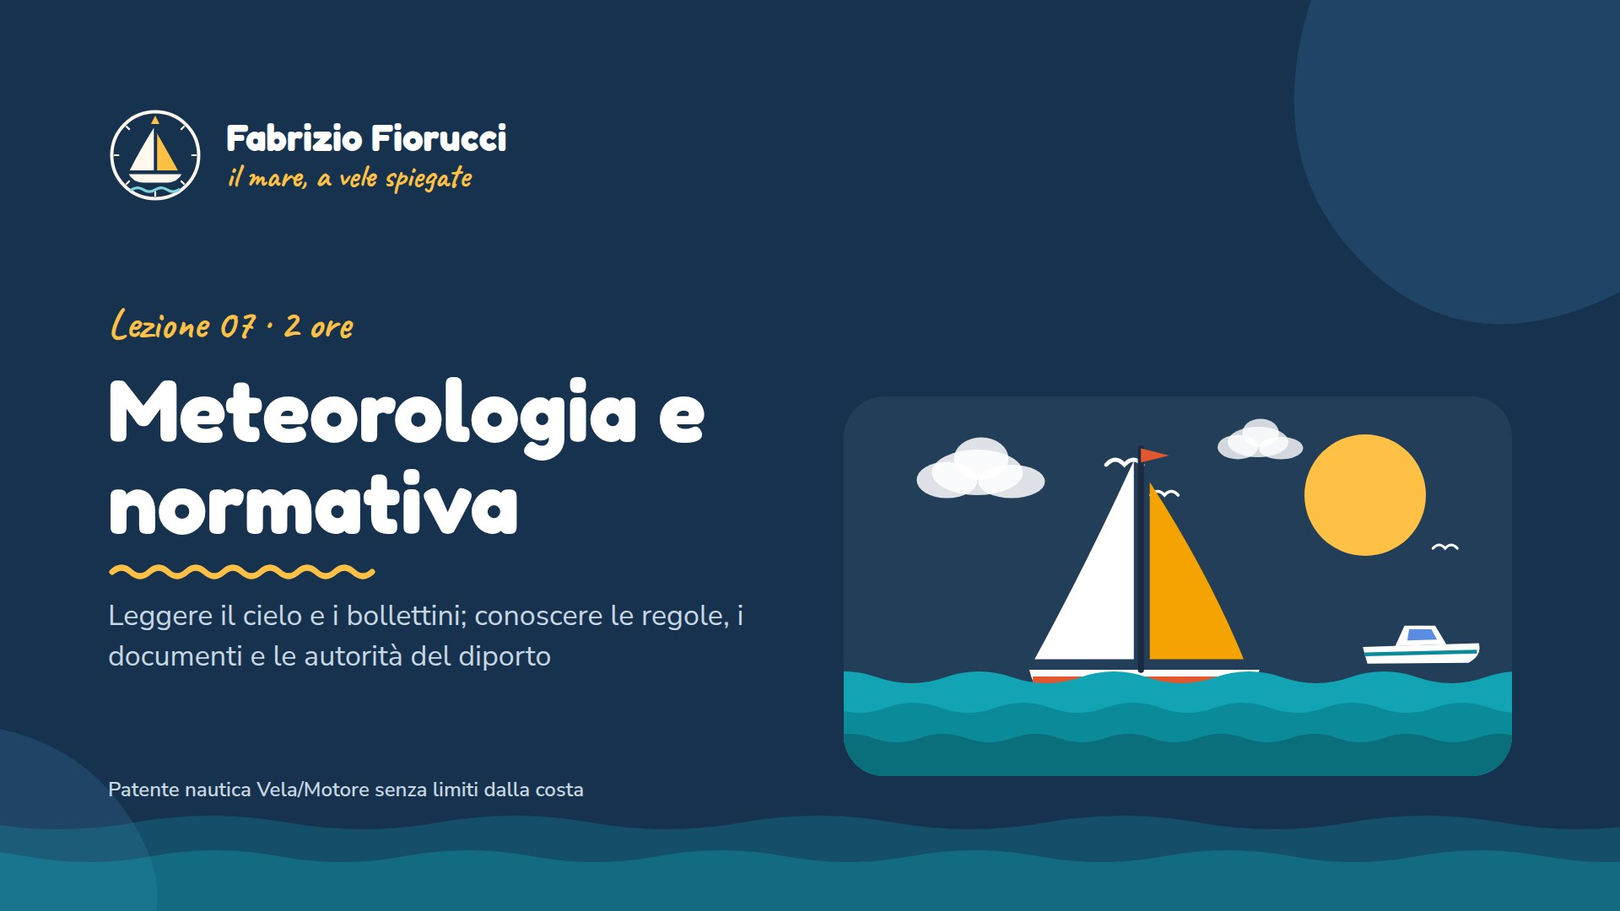
Notes:
Lezione 7. Capitoli del programma della scuola: Meteorologia e Normativa. Aggiunte dall'All. A al DM 323/2021: visite e certificazioni (3b) e autorità marittima e ordinanze (8b). La meteo pesa 2 quesiti su 20, la normativa 3.

Slide 2
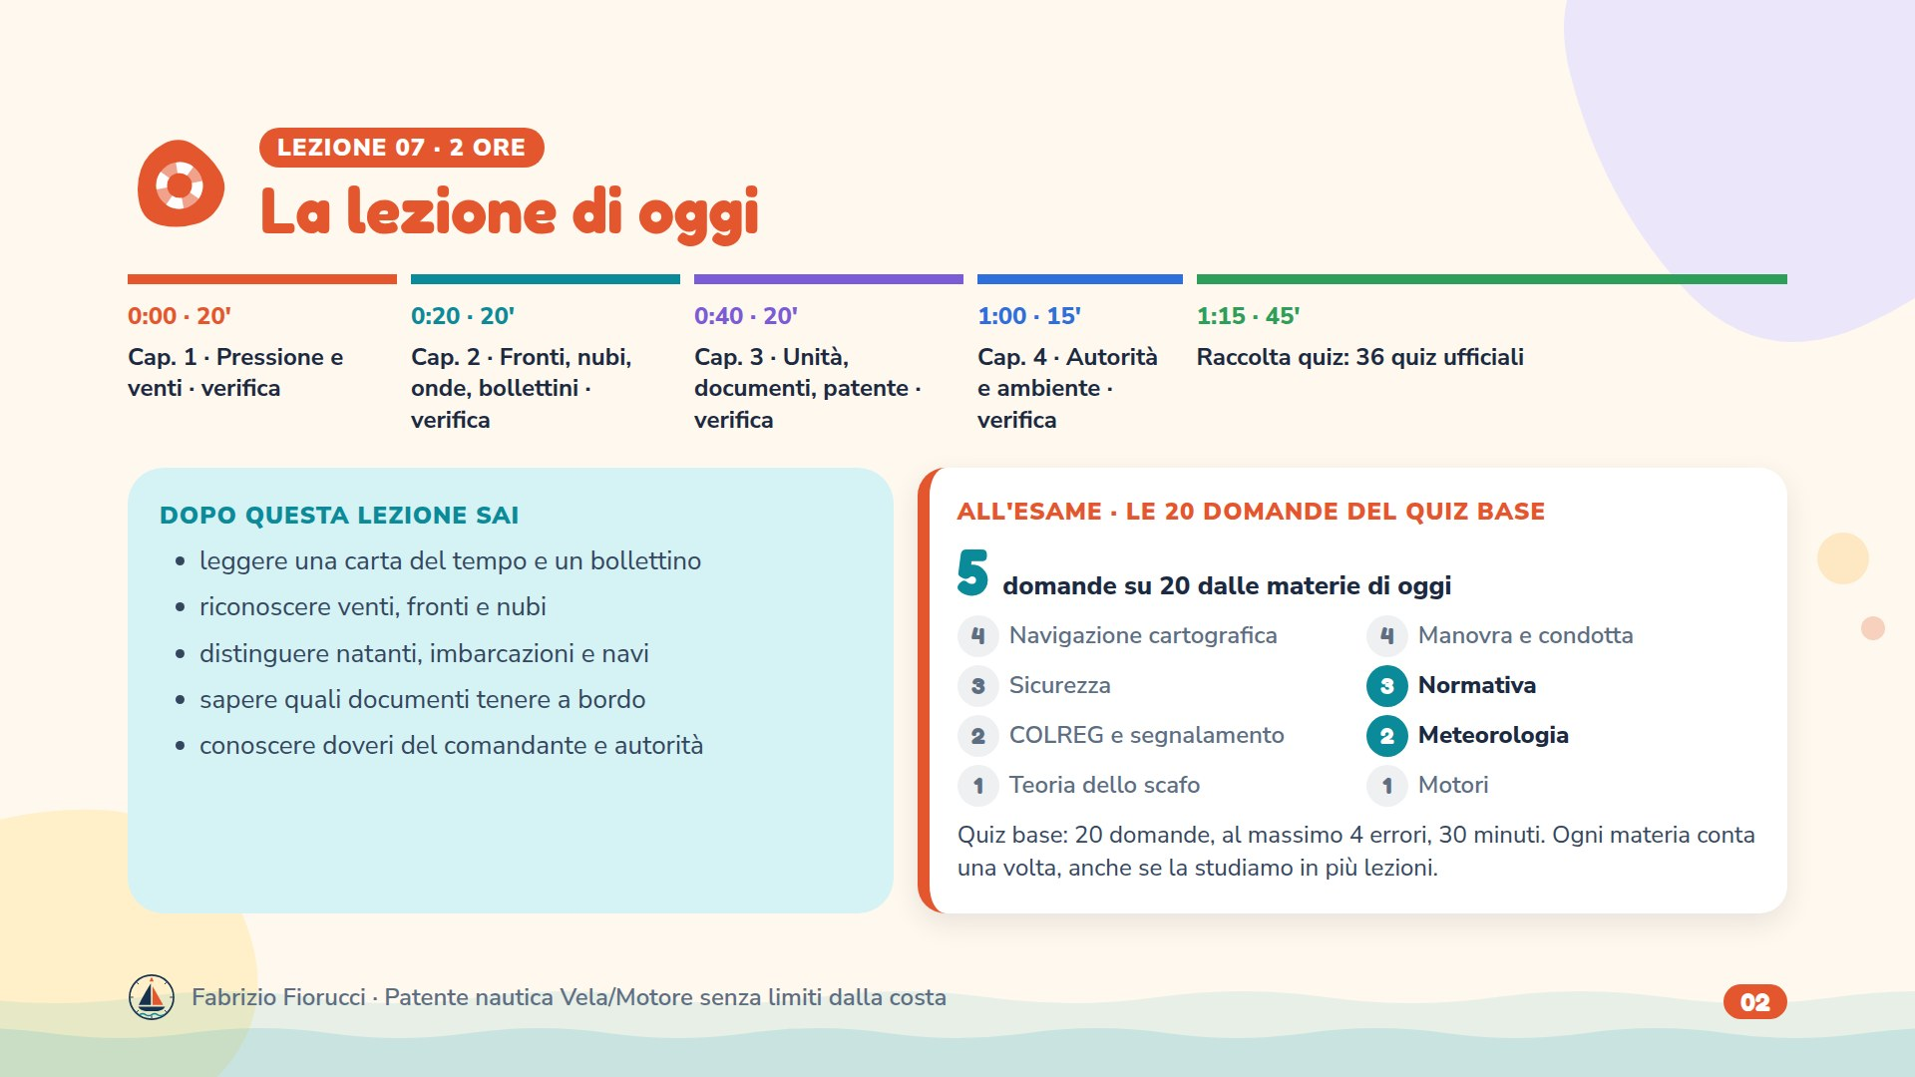
Notes:
Quattro capitoli di teoria in 75 minuti, ognuno chiuso da una verifica da 2 quiz ufficiali (DD 131/2022): andare spediti sulle slide, il dettaglio è nelle note. Poi 45 minuti di raccolta quiz: 36 quiz ufficiali. Banca: elementi di meteorologia 45 quiz (1.6.1), bollettini e previsioni 53 (1.6.2), venti 21 (1.6.3), leggi e regolamenti 124 (1.8.1), sci nautico, pesca, aree protette e ambiente 59 (1.8.2), visite e certificazioni 19 (1.3.4).

Slide 3
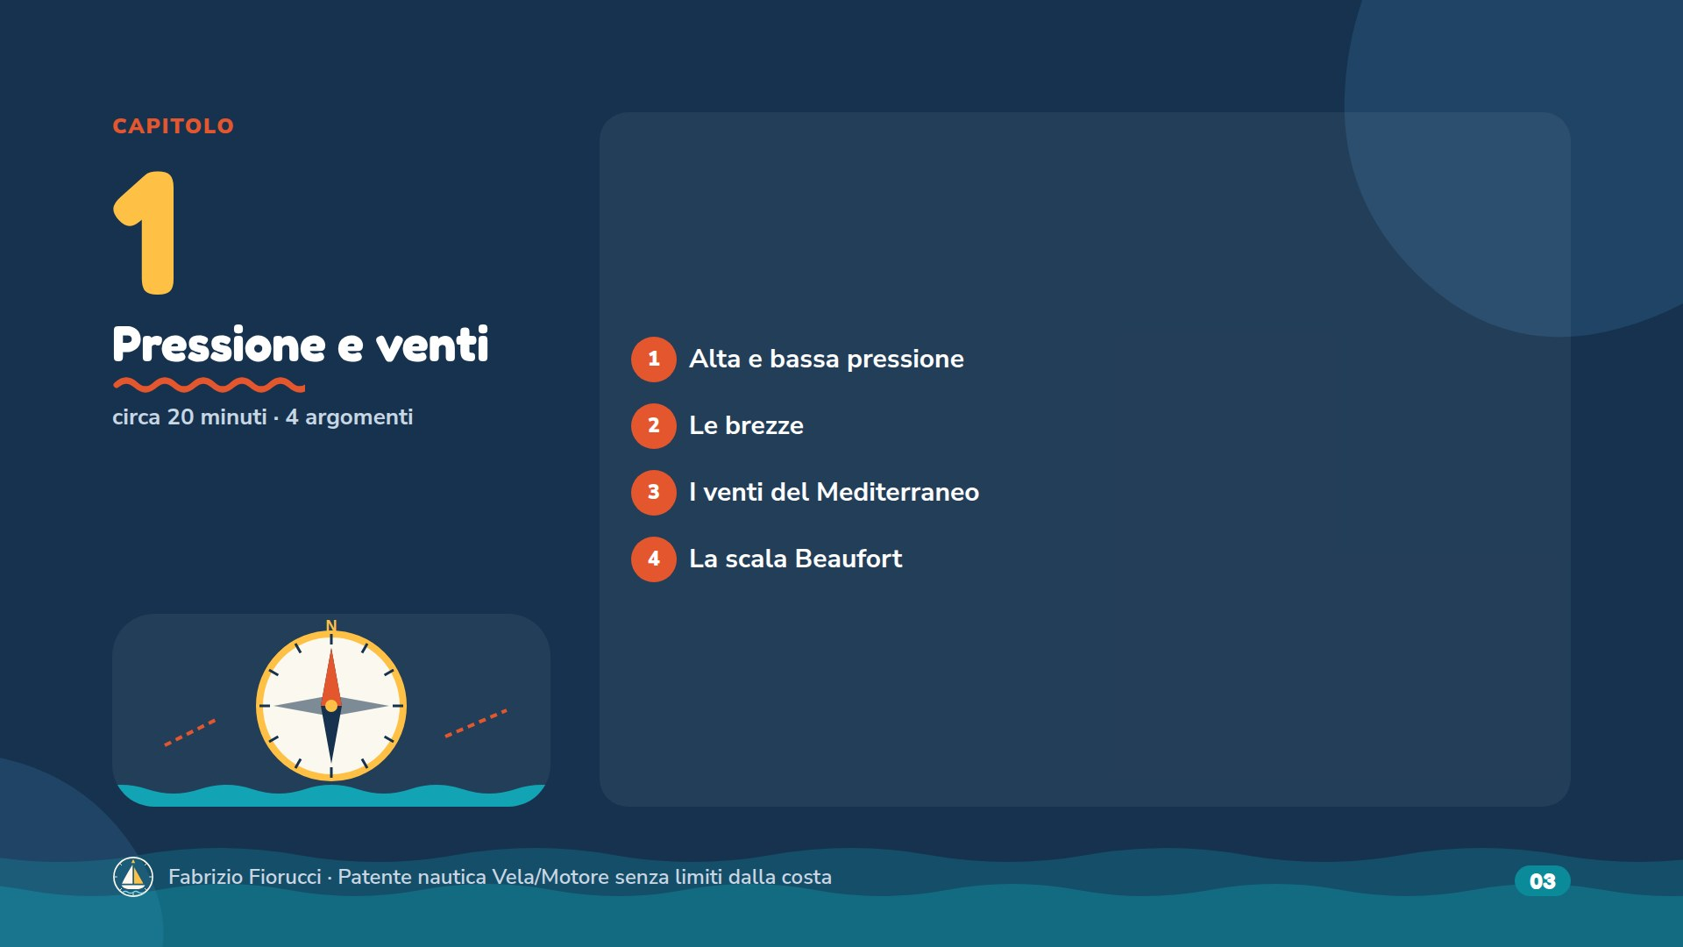
Notes:
Circa 20 minuti, verifica da 2 quiz compresa: andare spediti, il dettaglio è nelle note.

Slide 4
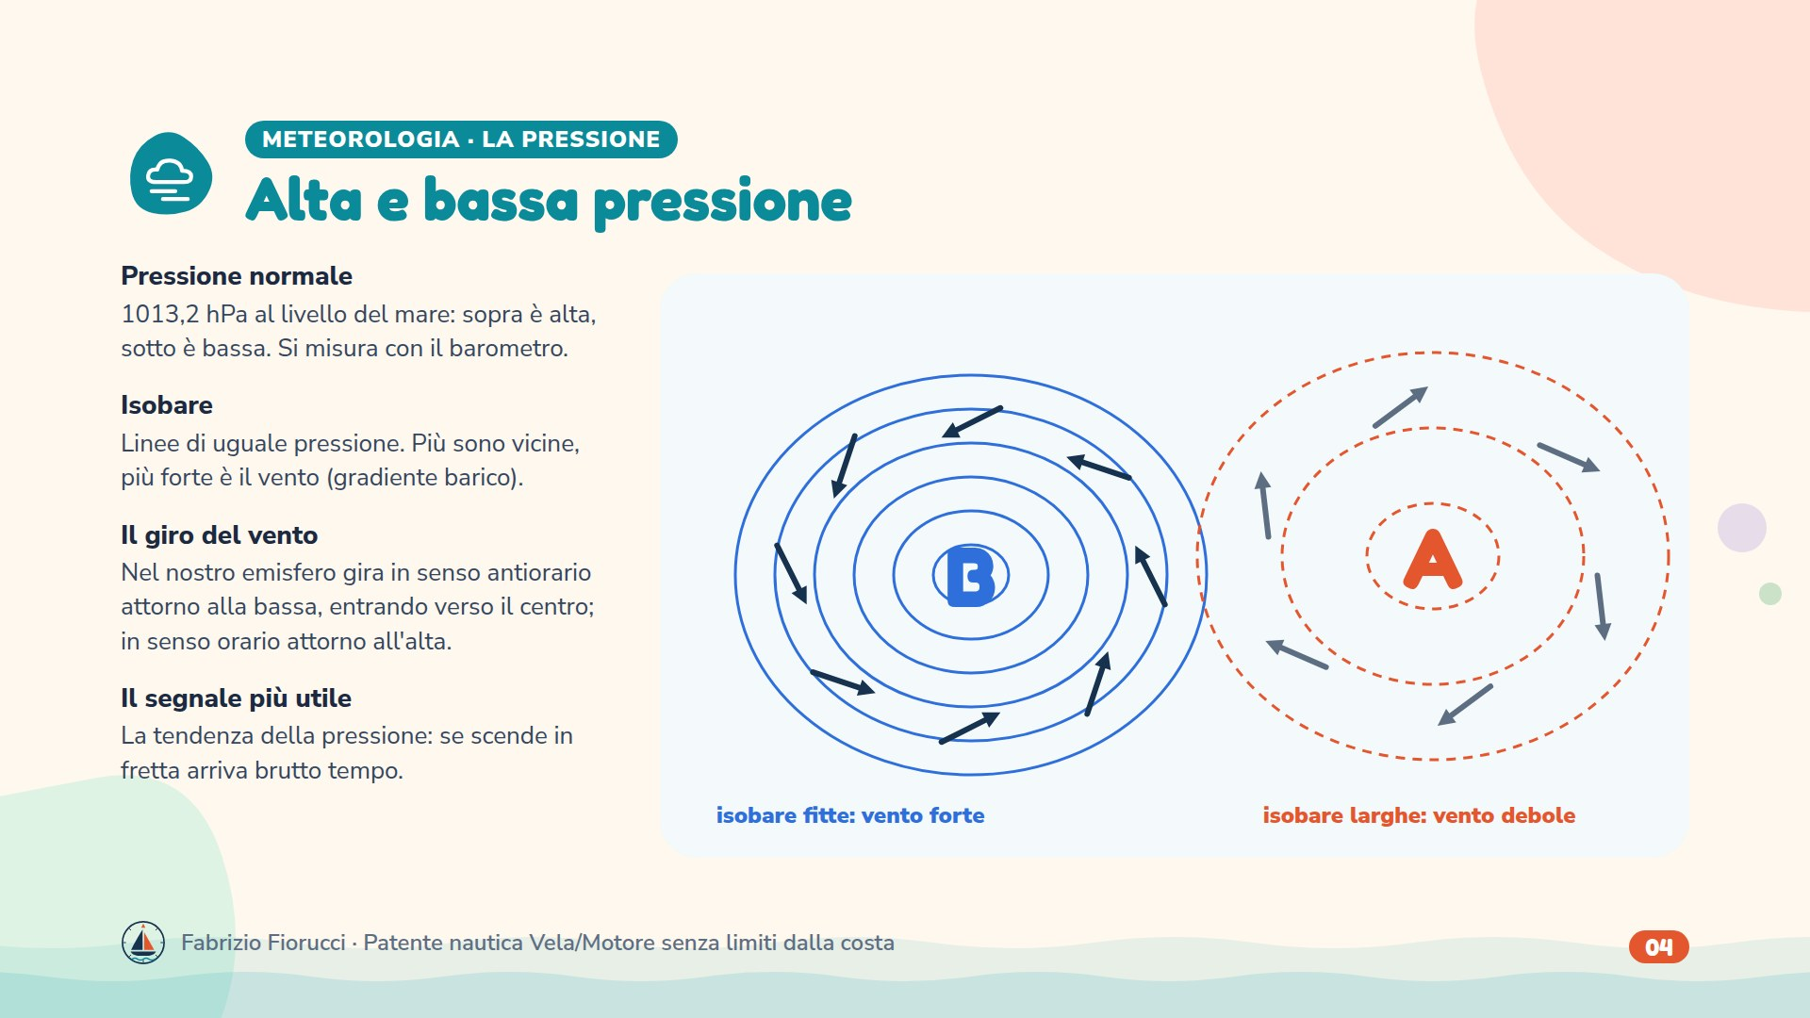
Notes:
Quiz 1.6.1-5 (hPa), 1.6.2-47 e 1.6.1-38 (1013,2 hPa), -6 (isobare), -34 e -35 (barometro), -19 (senso antiorario attorno alla bassa nel nostro emisfero), -20 e 1.6.2-53 (gradiente barico, isobare vicine = vento forte), -12 (tendenza della pressione), -25 (il vento nasce da differenze di temperatura e pressione), -38 (l'aria calda è più leggera), -23 (anemometro), -36 (igrometro). Sulle carte italiane B = bassa, A = alta (in inglese L e H).

Slide 5
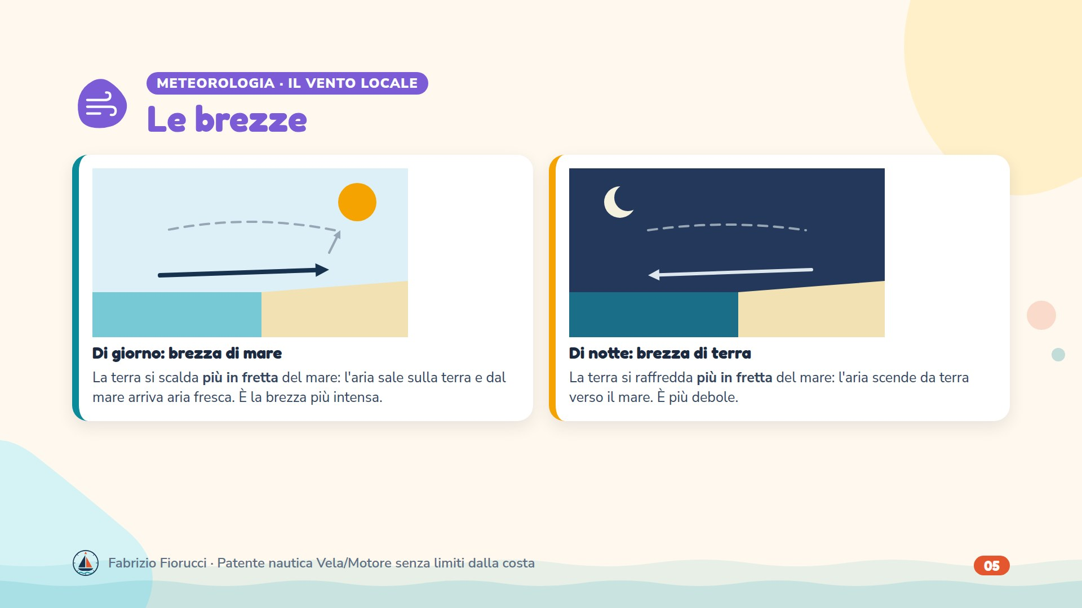
Notes:
Quiz 1.6.1-24, -26, -28, -37 (brezza di mare di giorno: la terra si scalda prima), -27, -29, -31, -32, -33 (brezza di terra di notte: la terra si raffredda prima), -2 (la diurna è più intensa), -3 (escursione diurna). In estate la brezza di mare arriva a fine mattinata e cala al tramonto: attenzione al rientro.

Slide 6
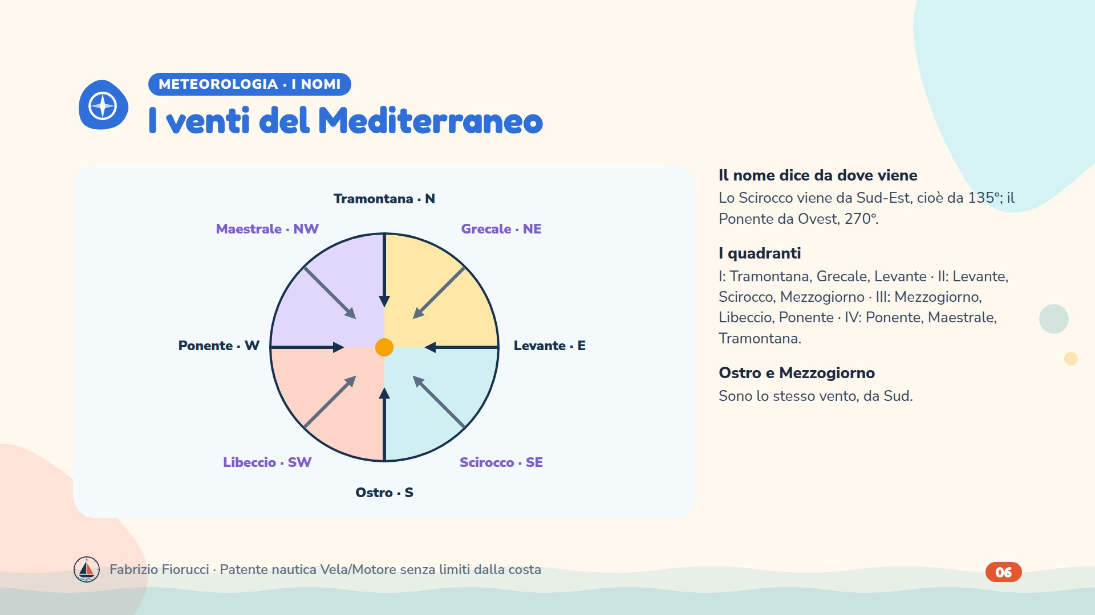
Notes:
Quiz 1.6.3-1…-4 (venti dei quadranti), -5 (la rosa dei venti indica la direzione di provenienza), -6…-19 (singoli venti e gradi: Scirocco 135°, Ponente 270°, Ostro 180°, Maestrale da NW, Grecale da NE, Libeccio da SW), -15 (Ostro = Mezzogiorno), -20 (i venti intercardinali prendono il nome dalla provenienza). Ricordare: il vento si indica «da», la corrente «verso» (lezione 4).

Slide 7
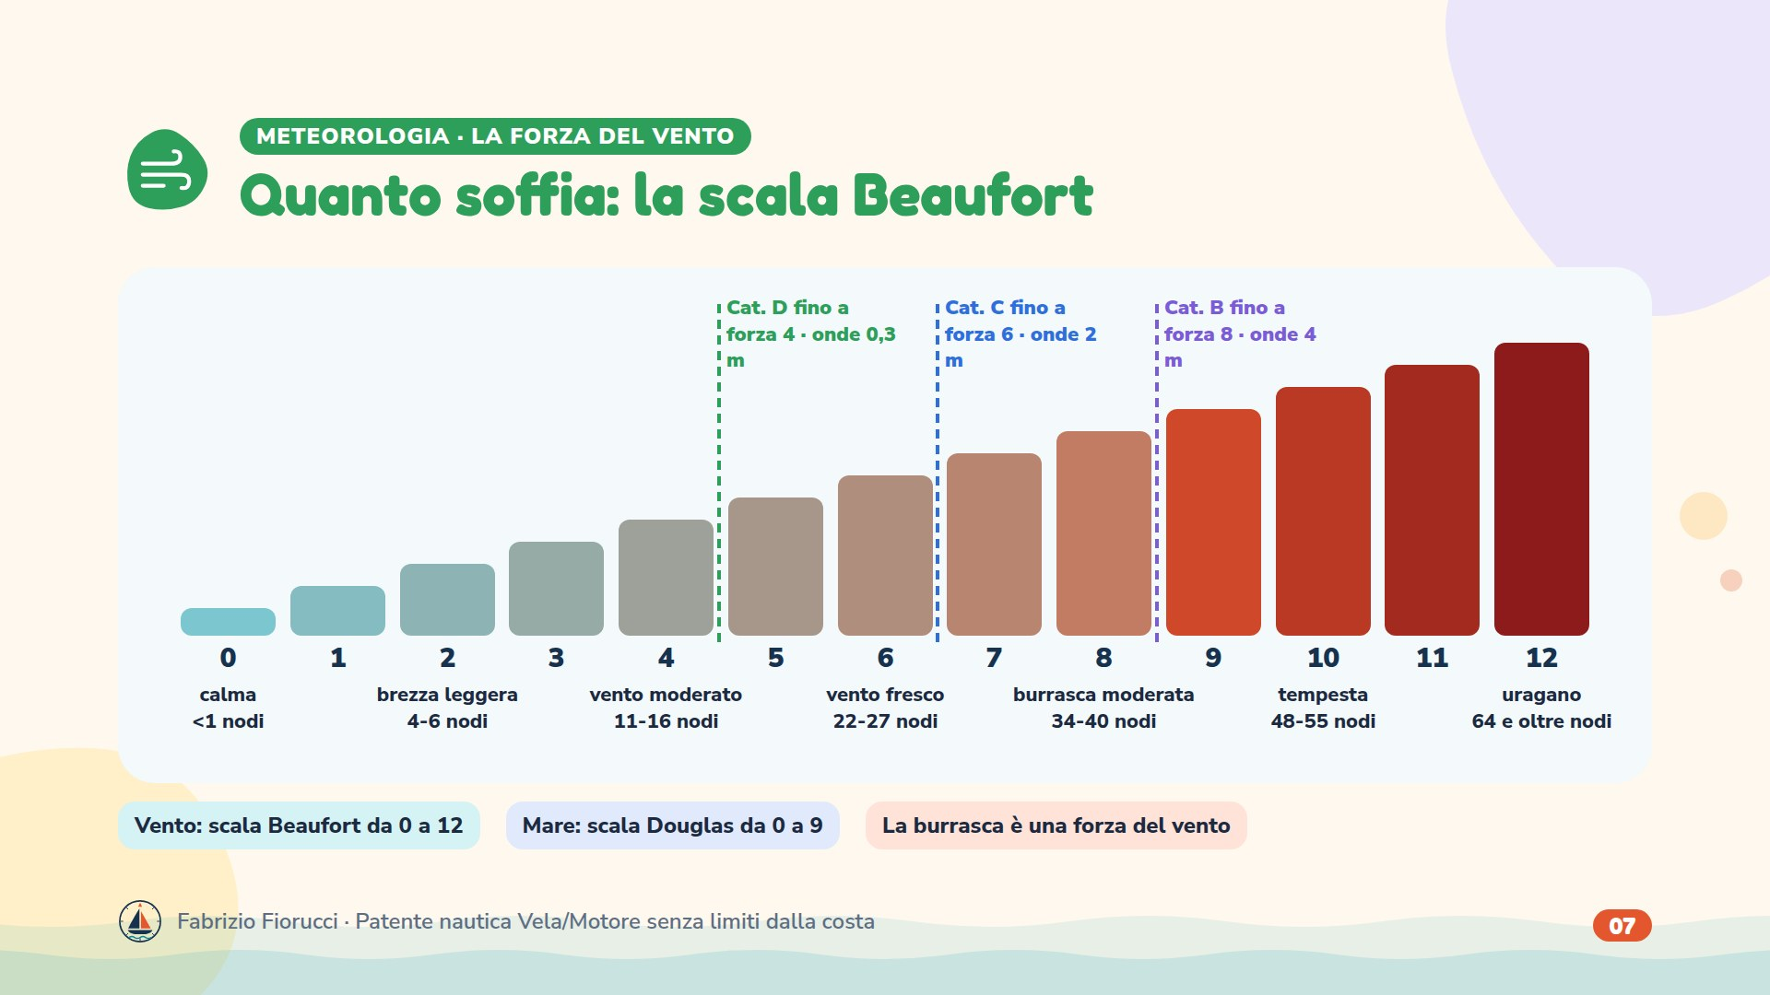
Notes:
Quiz 1.6.1-1 (scala Beaufort), -40 (vento 0-12, mare 0-9), 1.6.2-24 (burrasca = forza del vento), 1.8.1-116, -117, -119 (categorie di progettazione: B fino a forza 8 e onde 4 m, C forza 6 e onde 2 m, D forza 4 e onde 0,3 m, occasionalmente 0,5), 1.8.1-12 e -61 (i limiti delle unità CE dipendono da vento e onde). La categoria A va oltre la forza 8 e i 4 m. Nodi secondo la scala Beaufort dell'Organizzazione meteorologica mondiale.

Slide 8
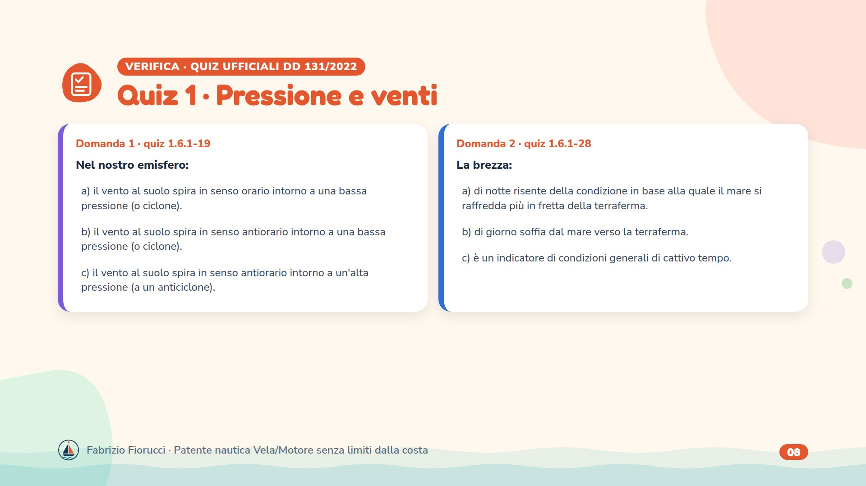
Notes:
Leggere le domande, lasciare un minuto per rispondere, poi passare alla slide con le risposte esatte.

Slide 9
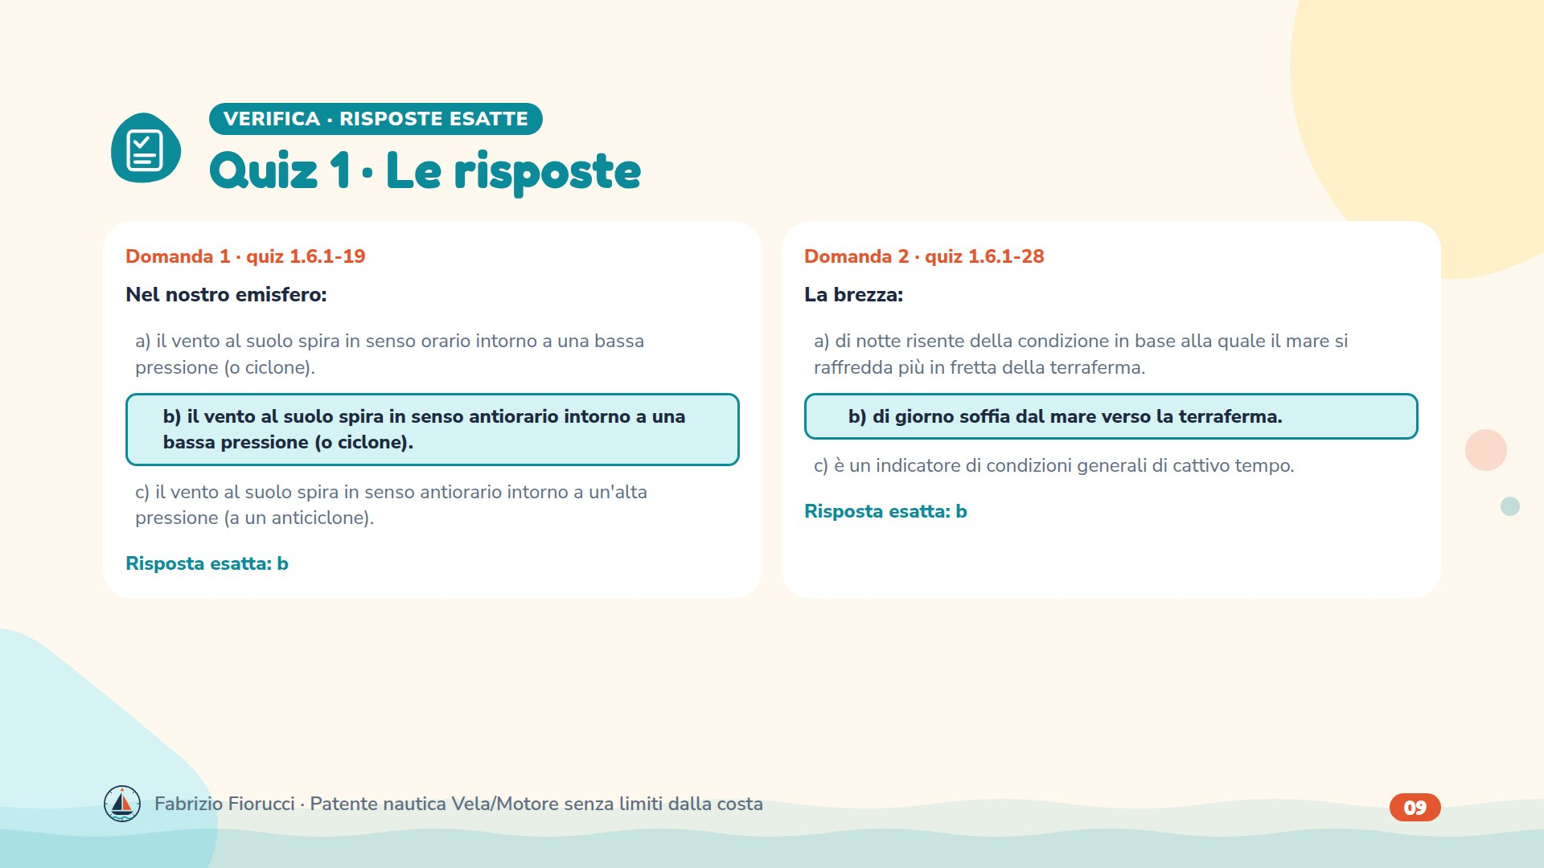
Notes:
Risposte: 1.6.1-19 → b) il vento al suolo spira in senso antiorario intorno a una bassa pressione (o ciclone).; 1.6.1-28 → b) di giorno soffia dal mare verso la terraferma.

Slide 10
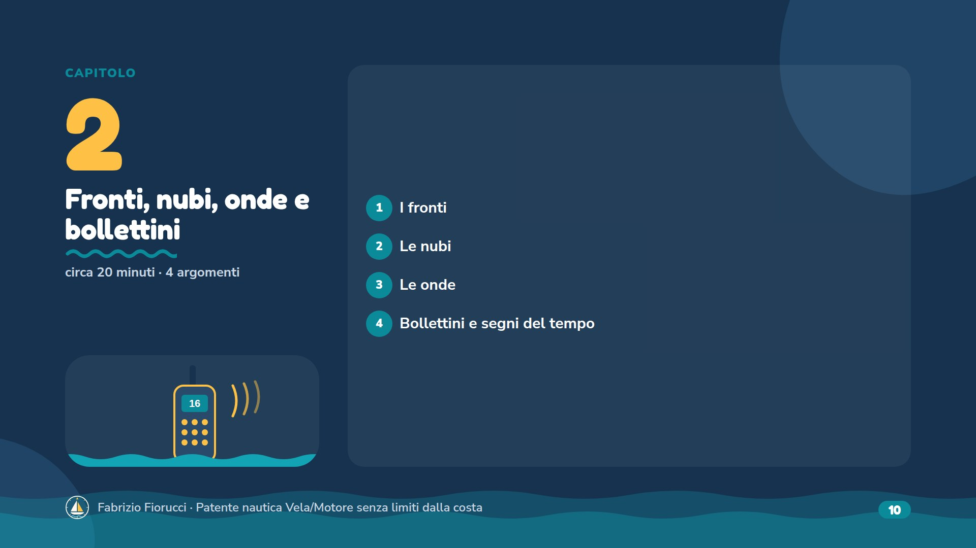
Notes:
Circa 20 minuti, verifica da 2 quiz compresa.

Slide 11
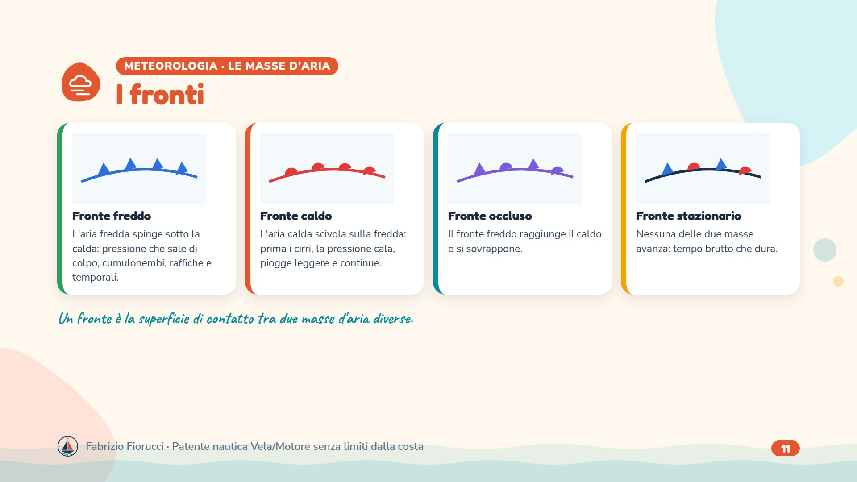
Notes:
Quiz 1.6.1-15 e 1.6.2-27 (fronte), -16 e 1.6.2-50 (fronte caldo, piogge leggere), -17, -41, 1.6.2-32, -49, -51 (fronte freddo: pressione in brusco aumento, cumulonembi, raffiche), -18 e 1.6.2-35 (stazionario), -11 (occluso), 1.6.2-48 (prima del fronte caldo la pressione cala), 1.6.2-10…-13 (simboli in figura), 1.6.2-9 (carte al suolo e in quota).

Slide 12
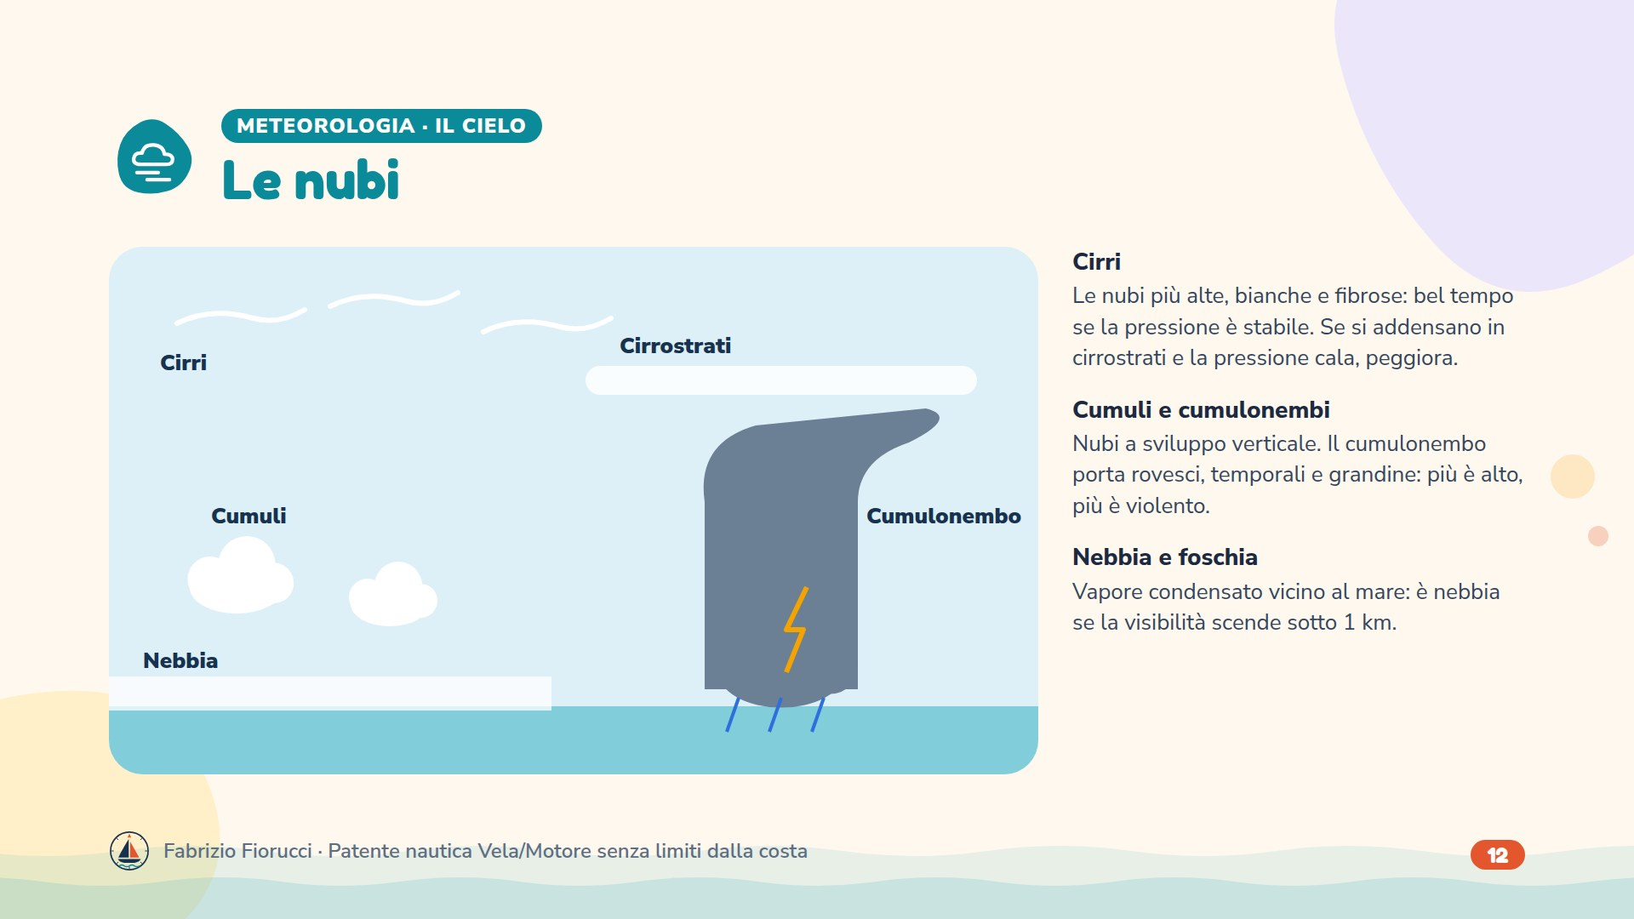
Notes:
Quiz 1.6.1-13 e 1.6.2-25 (cirri), 1.6.2-4 e -7 (cirri che si addensano, pressione che cala: peggioramento), -14, 1.6.2-26, -28, -31 (cumuli e cumulonembi, temporali), -4 e -7 (vapore acqueo, nebbia), 1.6.2-52 (nebbia sotto 1 km), 1.6.2-33 e -34 (aria instabile: rovesci e buona visibilità), 1.6.2-3, -5, -6 (segni di miglioramento), -39 (orizzonte chiaro e calma: bel tempo).

Slide 13
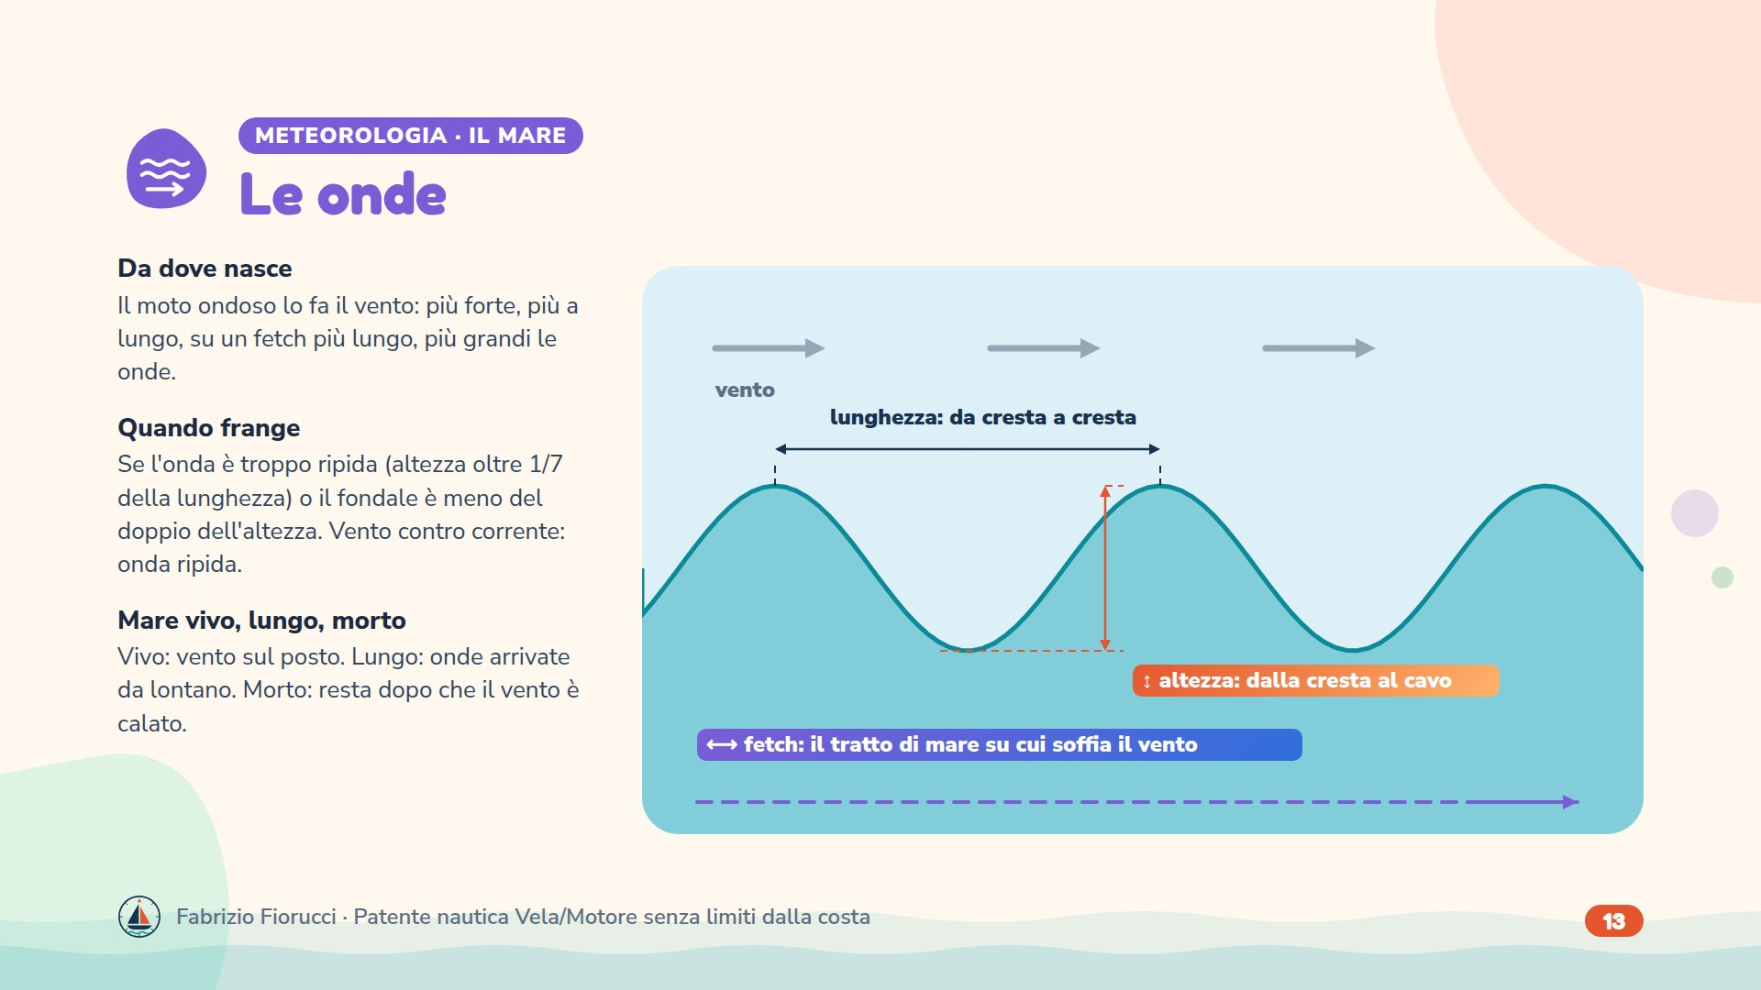
Notes:
Quiz 1.6.2-39 (il vento provoca il moto ondoso), -40 (lunghezza), -41 (altezza), -29 (fetch minimo), -42 e -43 (quando frange), 1.6.1-30 (vento contro corrente: onda ripida), 1.6.2-44, -45, -46 (mare vivo, lungo, vecchio o morto), 1.6.1-9 (correnti, onde e maree), -10 e -22 (maree), -42, -43, -44 (correnti marine e di marea).

Slide 14
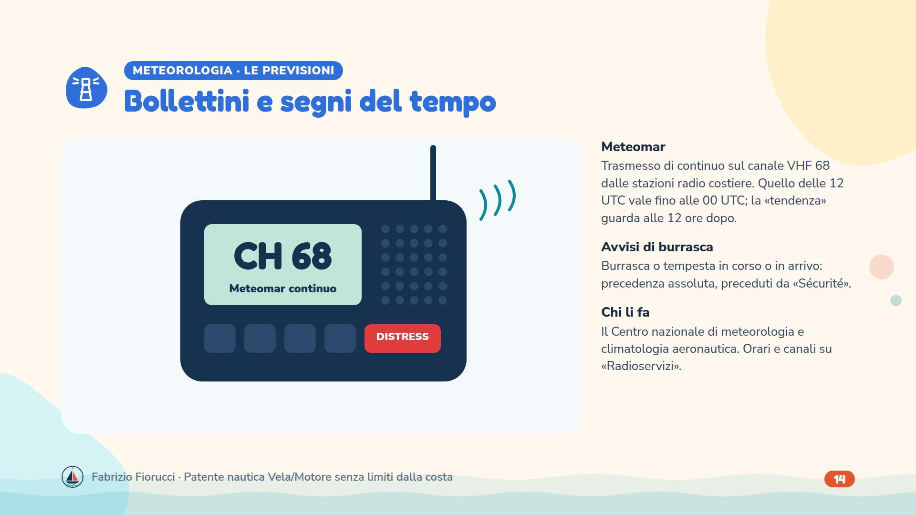
Notes:
Quiz 1.6.2-1 (Centro nazionale di meteorologia e climatologia aeronautica), -2, -14, -15, -21 (avvisi e avvisi di burrasca, Sécurité, precedenza), -16 (contenuto del Meteomar), -17 (canale 68 di continuo), -18 (emesso alle 12 UTC, vale fino alle 00 UTC), -19 e -22 (tendenza: 12 ore successive), -20 (stazioni radio costiere), -23 (Radioservizi). Previsioni locali: -3…-8 (segni premonitori), 1.6.1-39, 1.6.2-30 (venti freddi da N: pressione in aumento), -36 e -37 (vento teso, a raffiche), -38 (foehn).

Slide 15
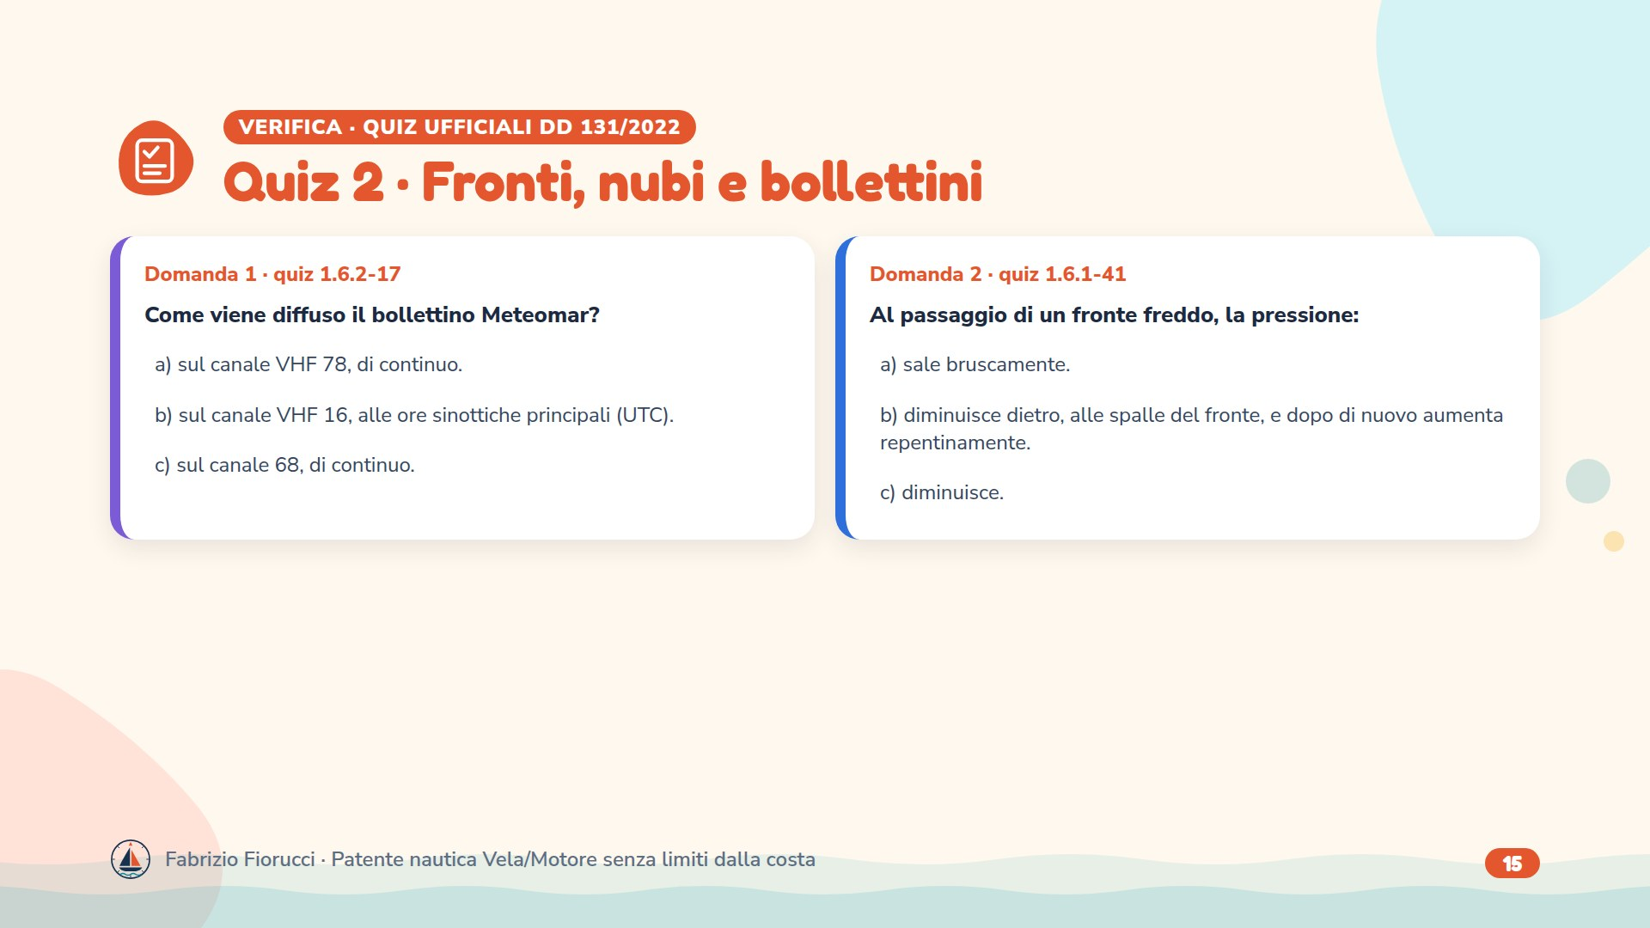
Notes:
Leggere le domande, lasciare un minuto per rispondere, poi passare alla slide con le risposte esatte.

Slide 16
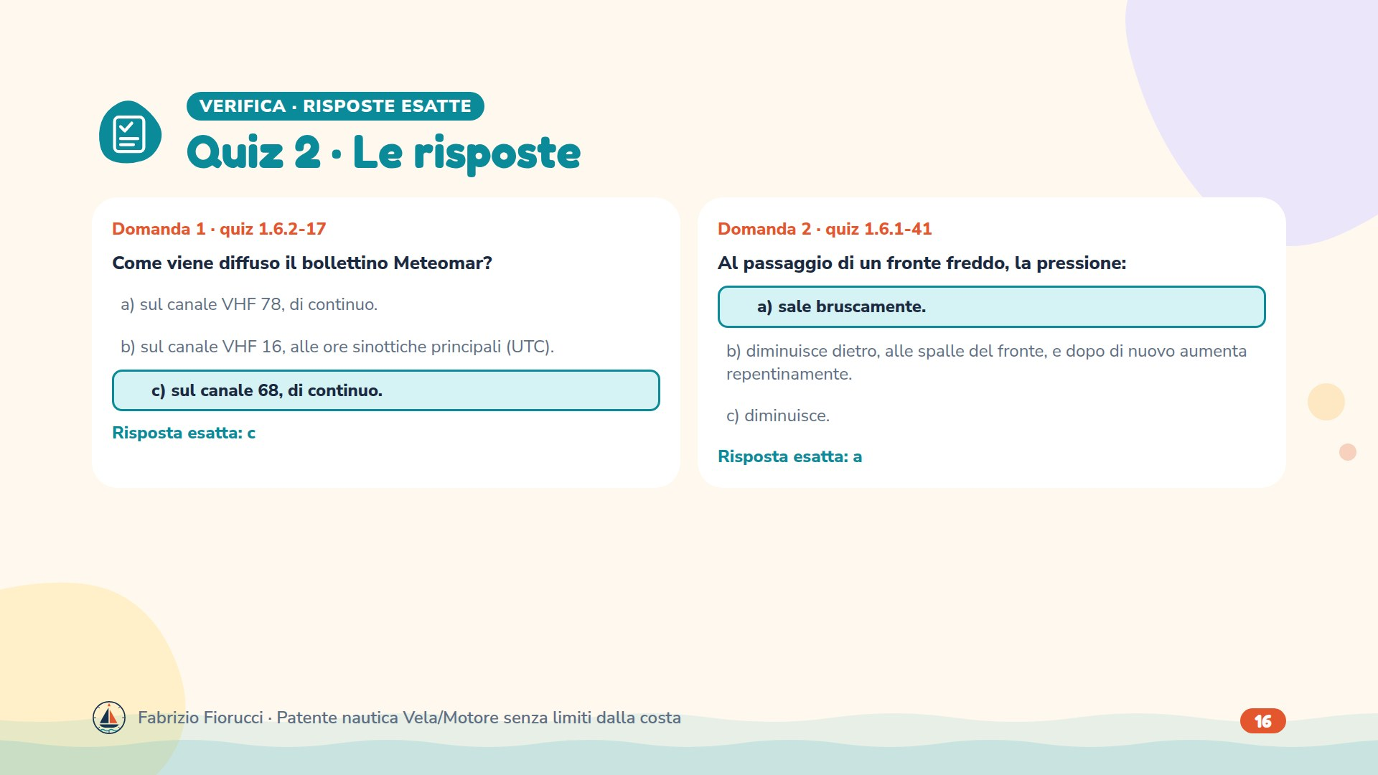
Notes:
Risposte: 1.6.2-17 → c) sul canale 68, di continuo.; 1.6.1-41 → a) sale bruscamente.

Slide 17
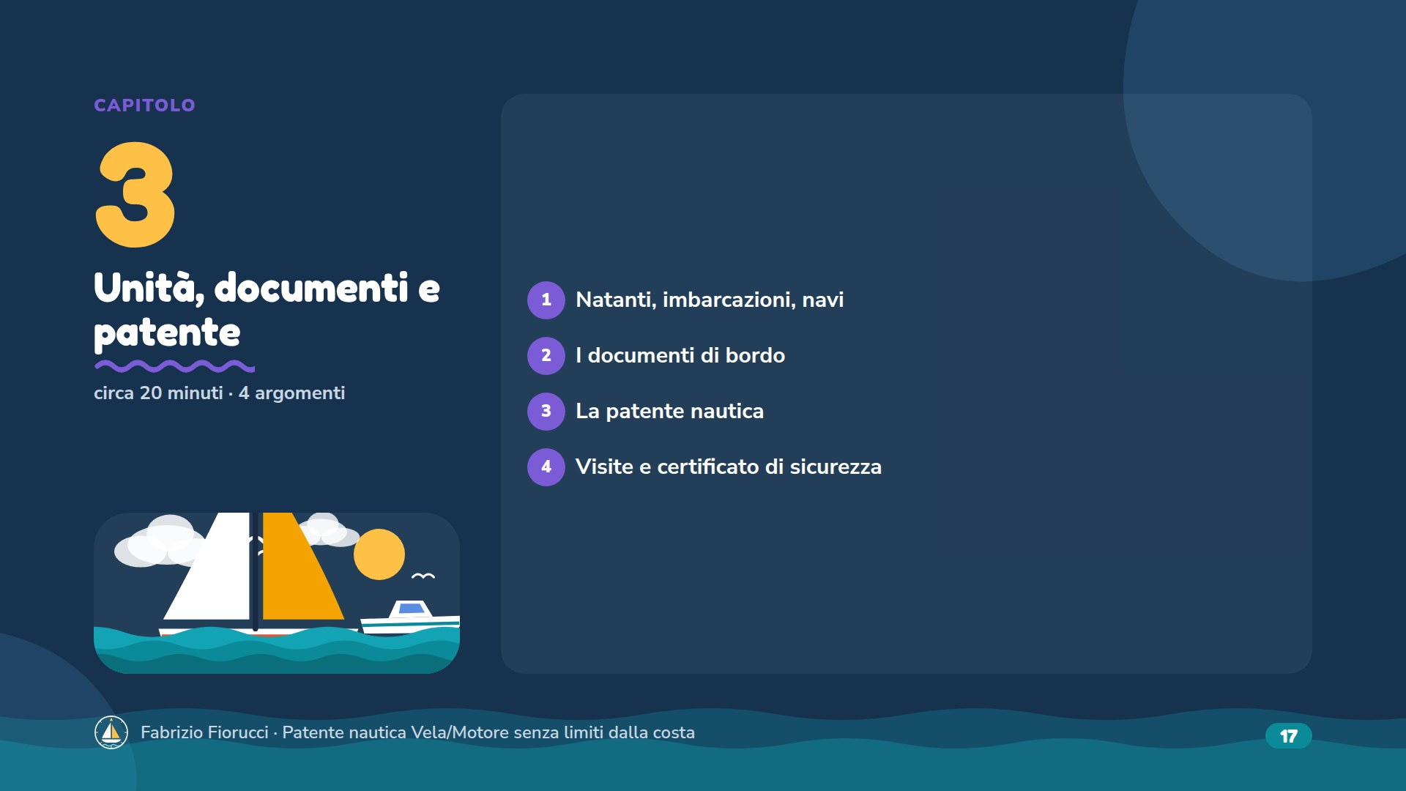
Notes:
Circa 20 minuti, verifica da 2 quiz compresa.

Slide 18
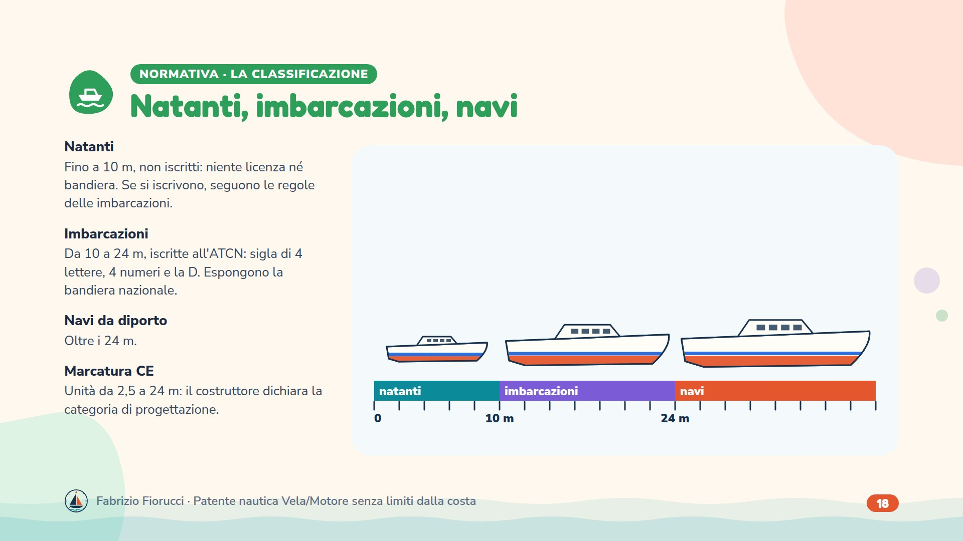
Notes:
Quiz 1.8.1-56 (classificazione per lunghezza fuori tutto), -57 (motore di 9 m: natante), -113 (natante: non iscritto), -21 e -86 (natante iscritto: regime delle imbarcazioni), -13, -24, -77 (iscrizione all'ATCN tramite qualsiasi STED), -26 (sigla: 4 lettere, 4 numeri, D), -23, -60, -63 (bandiera: imbarcazioni e navi sì, natanti no), -15 (posizione della bandiera), -17 (il nome non è obbligatorio), -69 (marcatura CE da 2,5 a 24 m), -25, -88 (definizioni), -20 e -59 (navigazione e acque interne), -14 (linee di base).

Slide 19
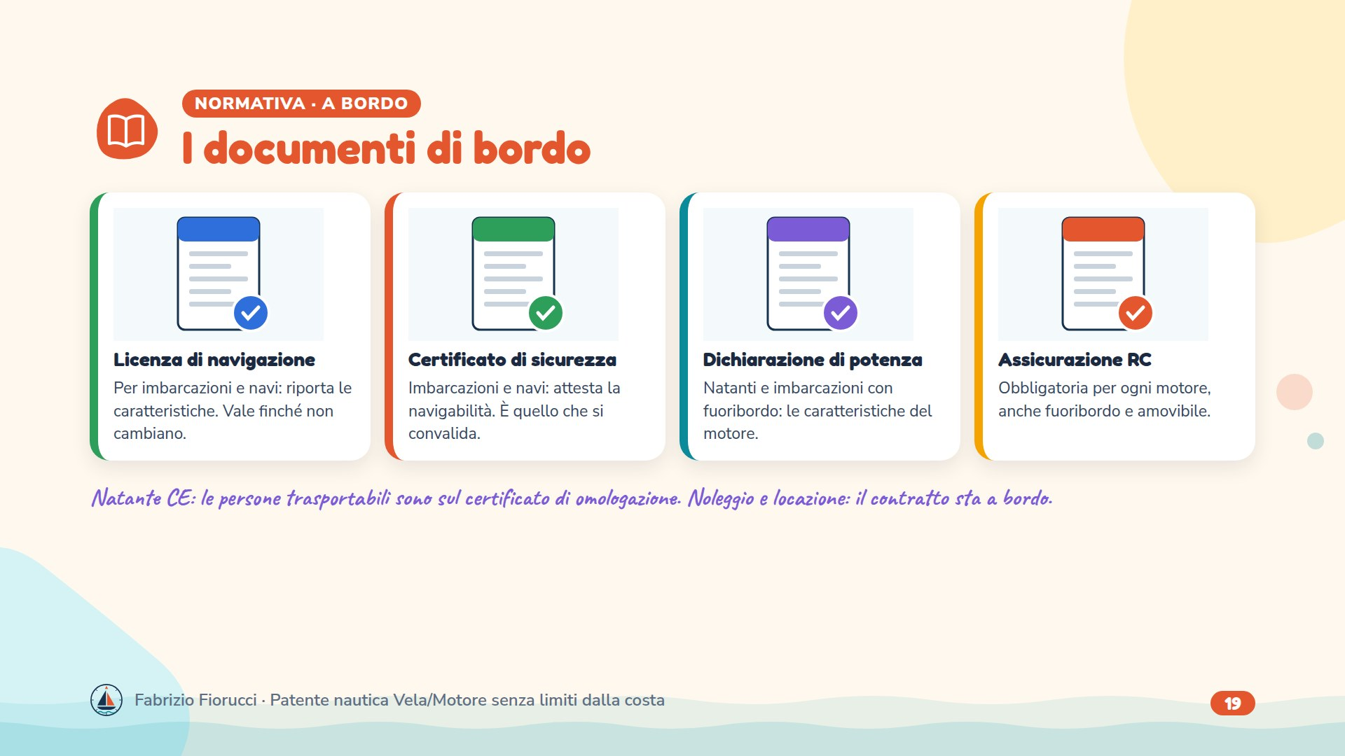
Notes:
Quiz 1.8.1-99 e -66 (licenza di navigazione), -48 e -100 (certificato di sicurezza), -49, -98, -115 (dichiarazione di potenza: natanti e imbarcazioni con fuoribordo), -31, -32, -33, -95 (assicurazione RC per ogni motore), -47 e -76 (documenti in originale o copia), -50 (autorizzazione alla navigazione temporanea), -73 (manuale del proprietario), -105 e 1.3.3-37 (persone trasportabili: certificato di omologazione), -46 e -51 (contratti di locazione e noleggio a bordo), -81…-85 (locazione e noleggio), -103 (13 m: licenza di navigazione).

Slide 20
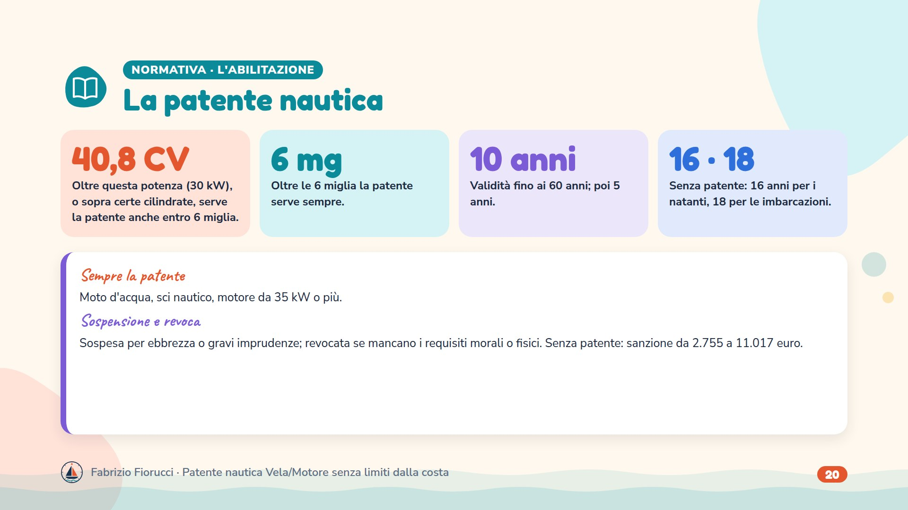
Notes:
Quiz 1.8.1-67, -70, -101 (oltre 40,8 CV), -68 (29 kW e 750 cc entro 6 miglia: basta avere 18 anni), -94, -106, -110 (29 kW con cilindrate maggiori: serve), -111 (35 kW: sempre), -91, -107, -123 (moto d'acqua: sempre), 1.8.2-3, -8, -14 (sci nautico), -78 (vela senza motore: 18 anni), -118 (natante entro 6 miglia: 16 anni), -87, -89, -112 (validità), -55, -97 (sospensione), -104 (revoca), -62 (delinquente abituale), -71 (ebbrezza fuori comando), -75 e -90 (patente scaduta o assente: sanzione), -114 (timoniere non abilitato con abilitato a bordo), -79 (patente entro 12 miglia), -72 (motore ausiliario fino al 20% del principale). Il quiz 1.8.1-54 è oscurato. Le soglie di cilindrata sono nel Codice della nautica (D.Lgs. 171/2005, art. 39).

Slide 21
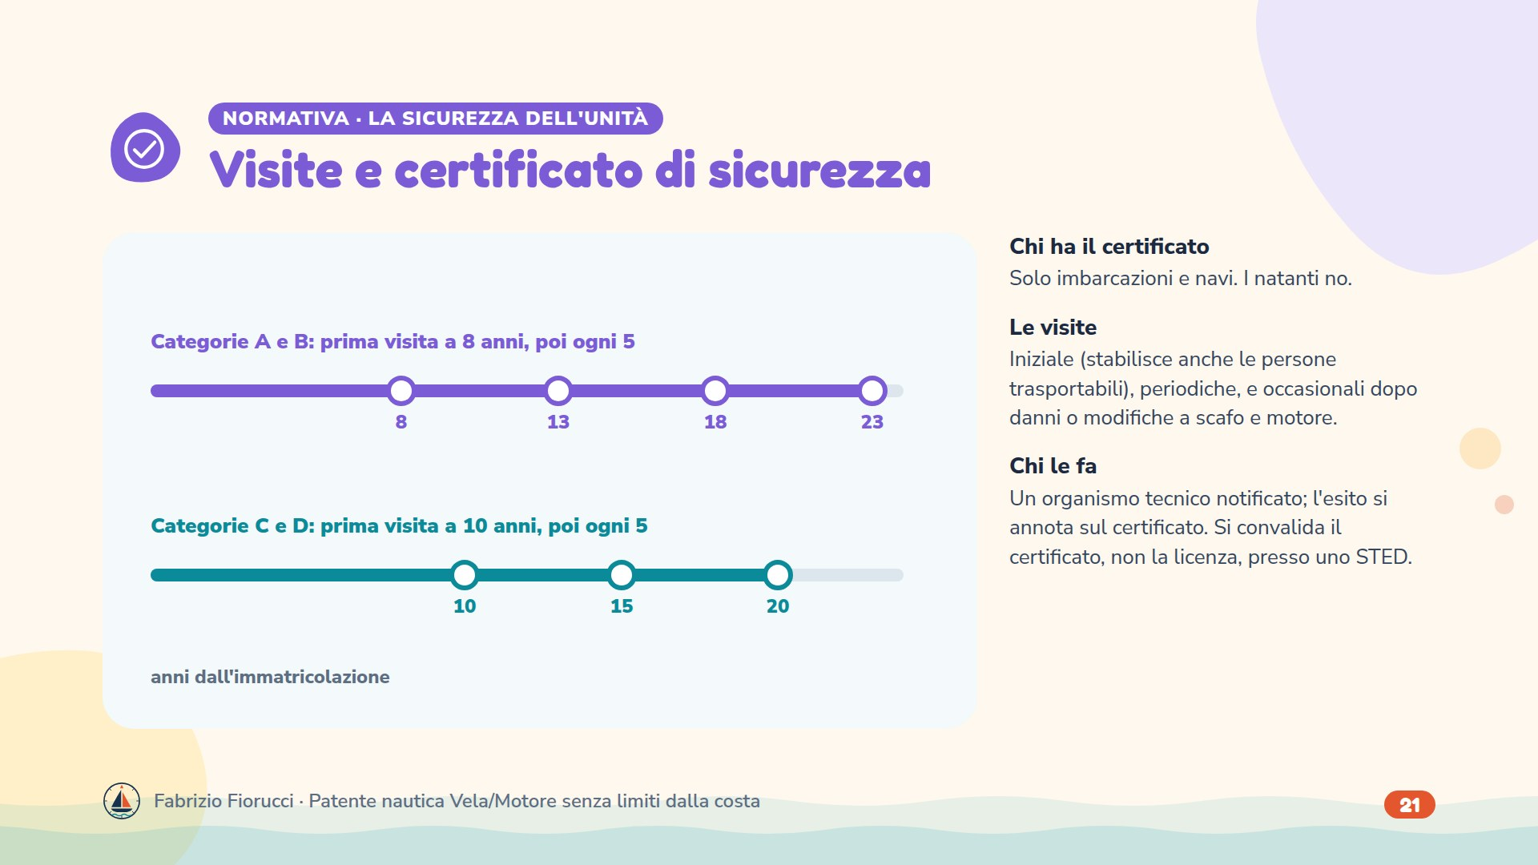
Notes:
Quiz 1.3.4-4 e -10 (solo imbarcazioni e navi), -14, -15, -17 (prima scadenza 8 anni per A e B, 10 per C e D), -8, -13, -16 (poi ogni 5 anni), -2, -7, -11 (visite occasionali), -3 (unità CE: periodiche e occasionali), -6 (visita iniziale: persone trasportabili), -12 (organismo tecnico), -18 (esito sul certificato), -1, -5, -9 (convalida del certificato presso gli STED), -19 (il certificato scade).

Slide 22
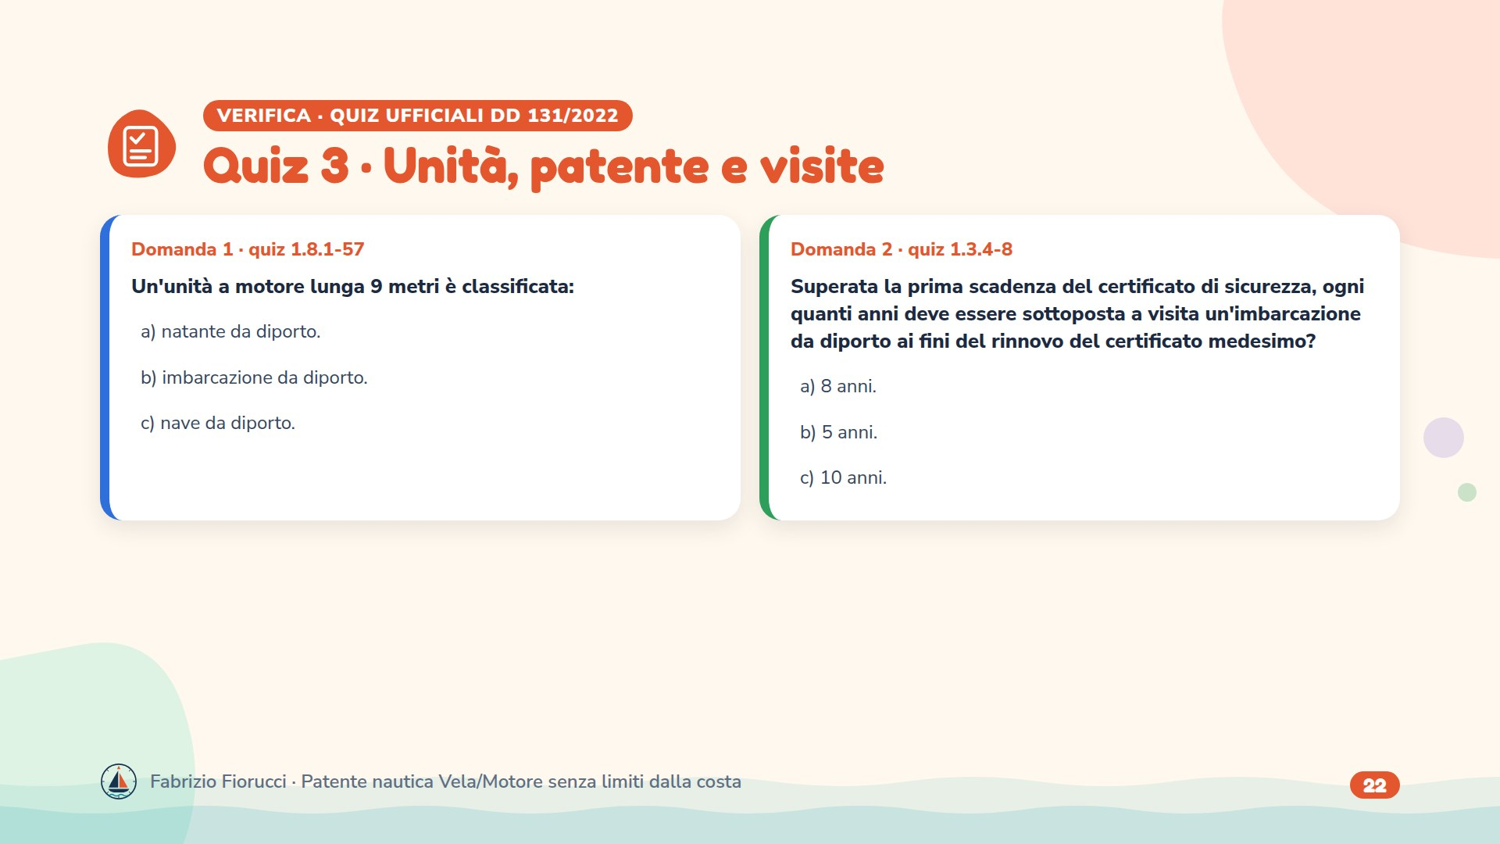
Notes:
Leggere le domande, lasciare un minuto per rispondere, poi passare alla slide con le risposte esatte.

Slide 23
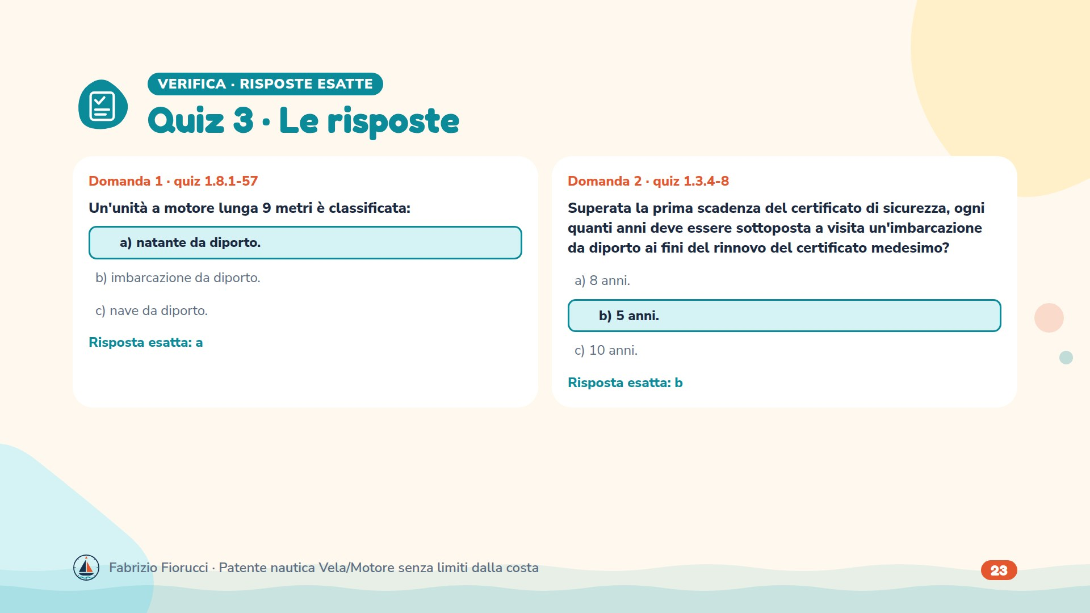
Notes:
Risposte: 1.8.1-57 → a) natante da diporto.; 1.3.4-8 → b) 5 anni.

Slide 24
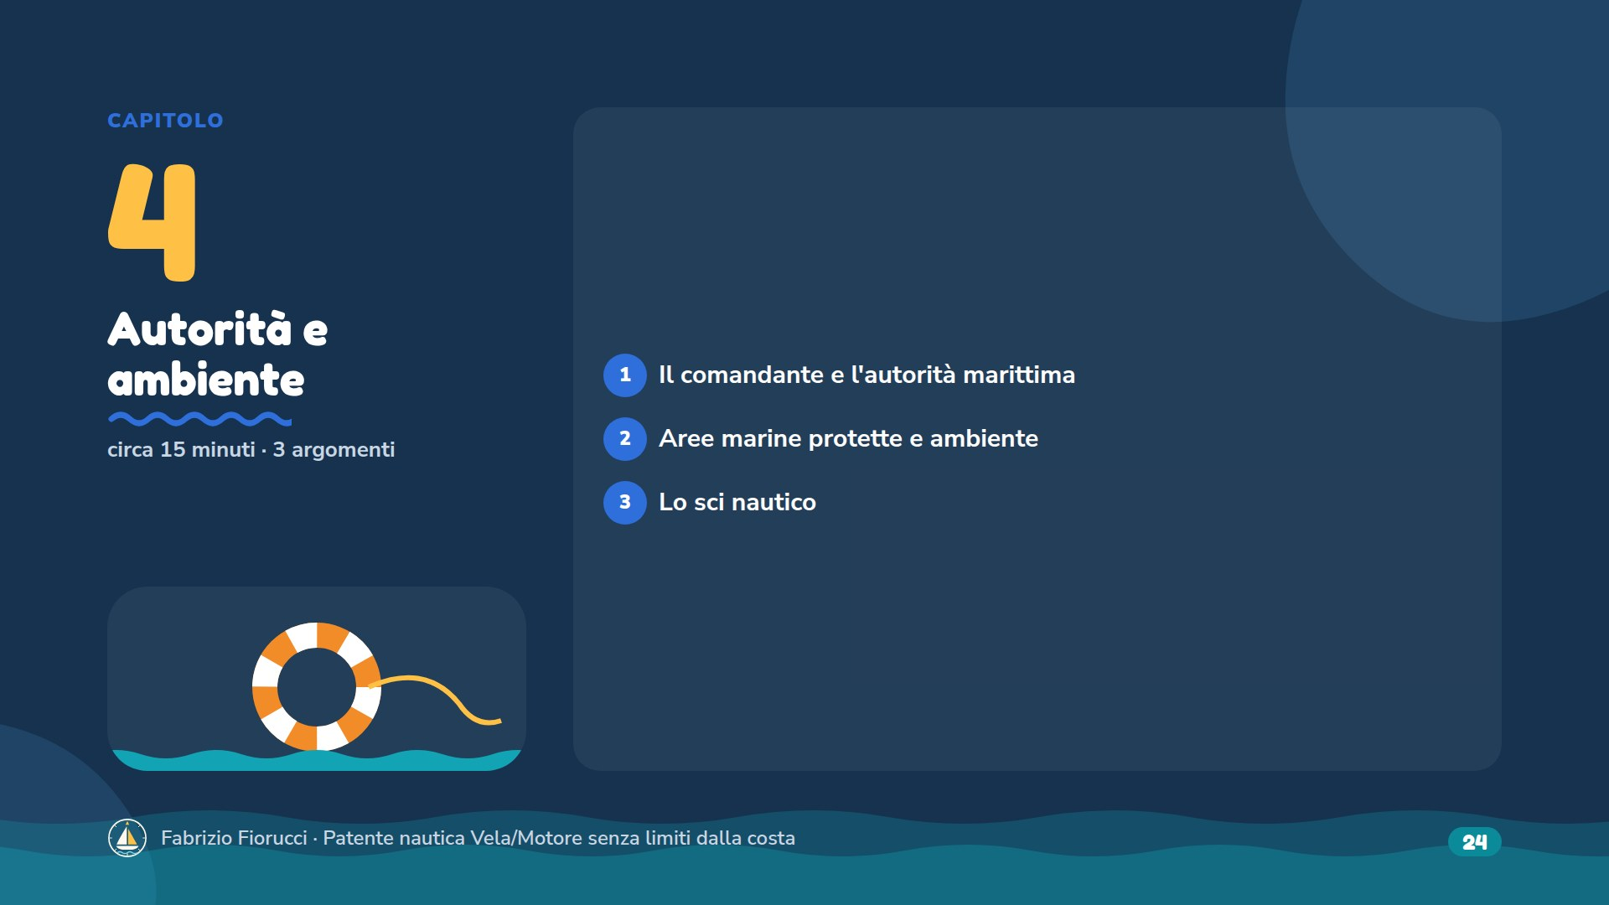
Notes:
Circa 15 minuti, verifica da 2 quiz compresa.

Slide 25
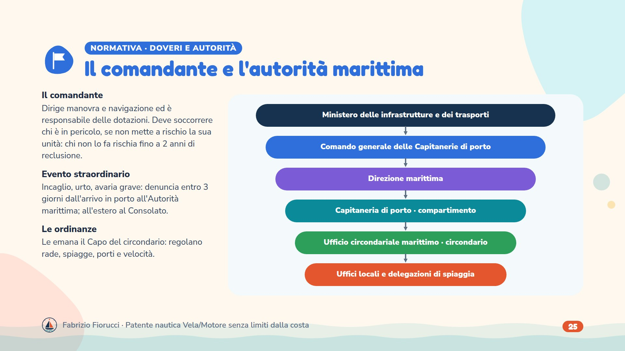
Notes:
Quiz 1.8.1-3 (direzione della manovra al comandante), -120 e -125 (dotazioni), -121 (equipaggio minimo stabilito dal comandante), -7, -8, -9, -10 (soccorso e sanzione penale), -4 e -43 (urto senza fornire i dati: da 1.032 a 6.197 euro), -1, -5, -65, -74, -92, -96, -108, -109 (evento straordinario: entro 3 giorni, all'Autorità marittima o consolare), -2 (all'estero: consolato), -18 e -19 (ordinanze), 1.4.1-18 (Capo del circondario), -16 e -58 (ritrovamenti in spiaggia e relitti: denuncia entro 3 giorni), 1.8.2-44 (avaria con rischio di inquinamento: avvisare subito l'autorità), 1.8.2-46 (sorveglianza delle aree marine protette). Il Corpo delle Capitanerie di porto dipende funzionalmente anche da altri ministeri (ambiente, pesca).

Slide 26
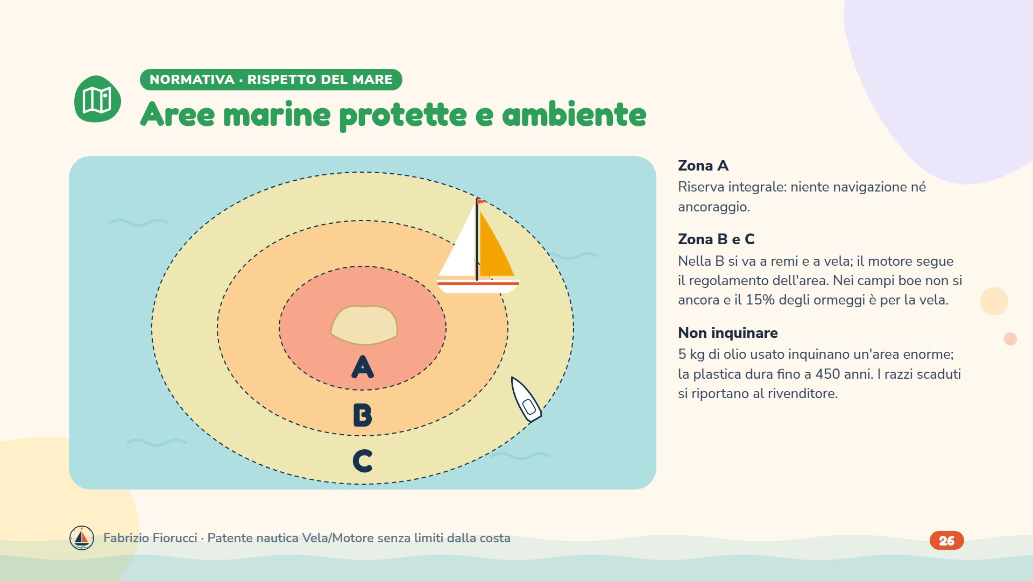
Notes:
Quiz 1.8.2-53 e -54 (zone A, B, C, delimitate in carta), -49 e -55 (zona A: niente navigazione né ancoraggio), -50 e -57 (zona B: remi e vela; il resto secondo decreto e regolamento), -47 (ormeggi e campi boe), -48 (15% alla vela), -59 (nei campi boe niente ancoraggio), -45 (sanzione), -46 (sorveglianza), -51 (olio), -58 (plastica), -52 (segnali scaduti). Pesca sportiva: -36…-43 e 1.4.2 (lezione 4).

Slide 27
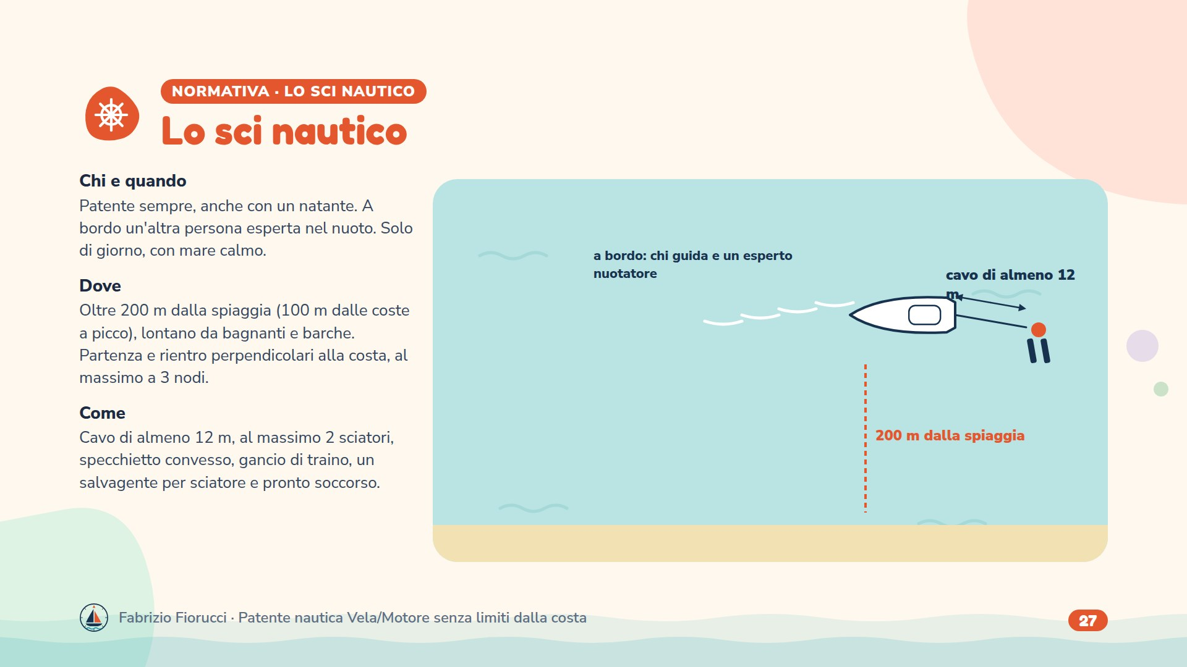
Notes:
Quiz 1.8.2-3, -8, -14 (patente), -4, -9, -26 (una persona esperta nel nuoto oltre al conduttore), -7 e -11 (di giorno, tempo favorevole, mare calmo), -10 e -17 (200 m dalla batimetrica di 1,60 m; 100 m dalle coste a picco), -6 e -19 (partenza e rientro a 3 nodi, perpendicolari alla costa), -12 (cavo di 12 m), -24 (2 sciatori), -23 (specchietto convesso), -16, -18, -21 (gancio, specchietto, invertitore e messa in folle), -20 e -1, -2, -22 (salvagente per sciatore e pronto soccorso), -5 e -25 (distanze dalle altre unità), -15 (partenza lontano da bagnanti), 1.8.1-122 (moto d'acqua: oltre 1000 m dalla costa, 500 dalle coste a picco).

Slide 28
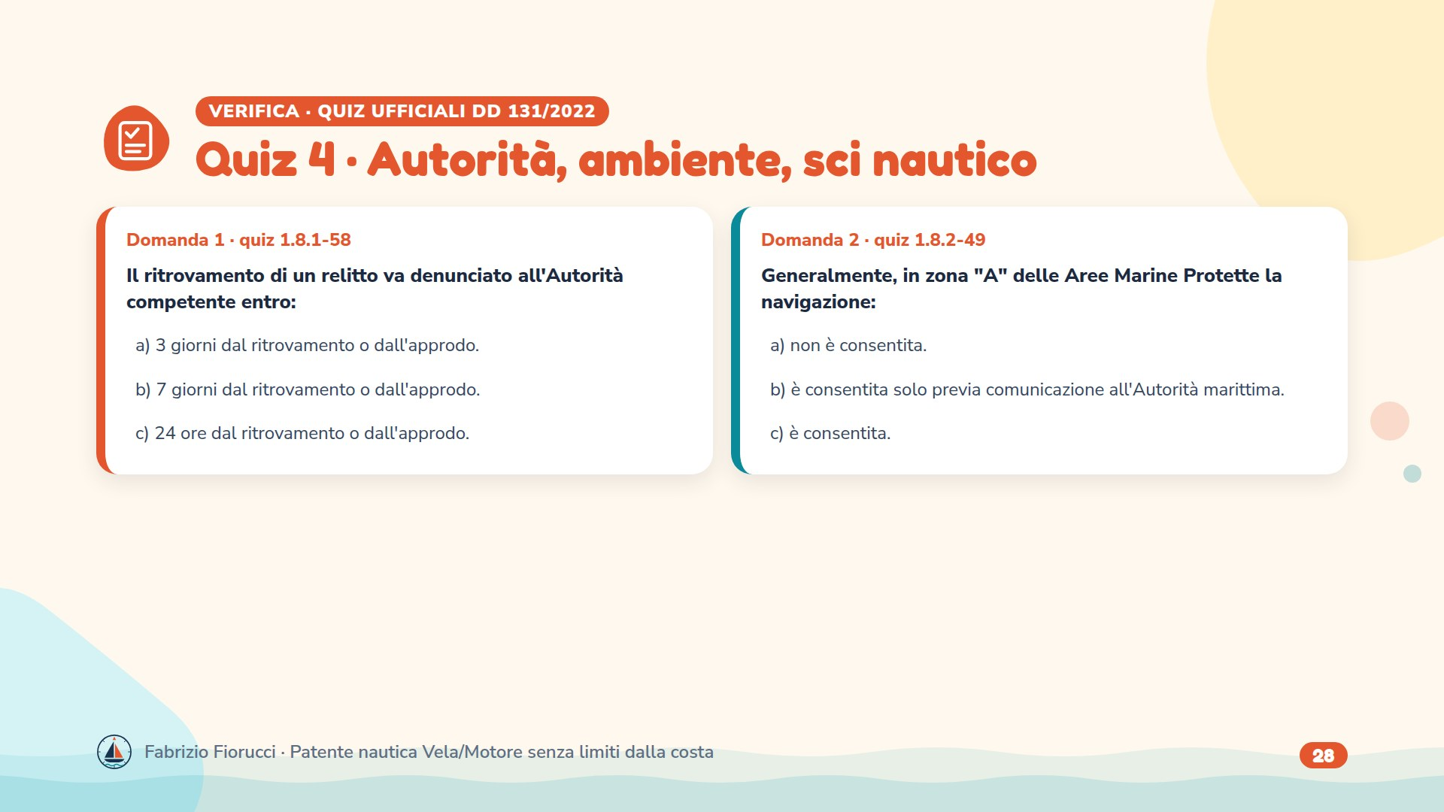
Notes:
Leggere le domande, lasciare un minuto per rispondere, poi passare alla slide con le risposte esatte.

Slide 29
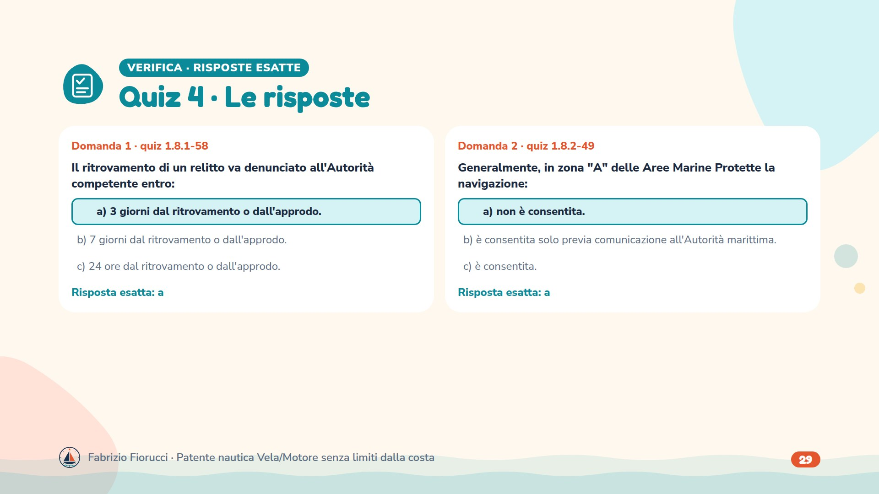
Notes:
Risposte: 1.8.1-58 → a) 3 giorni dal ritrovamento o dall'approdo.; 1.8.2-49 → a) non è consentita.

Slide 30
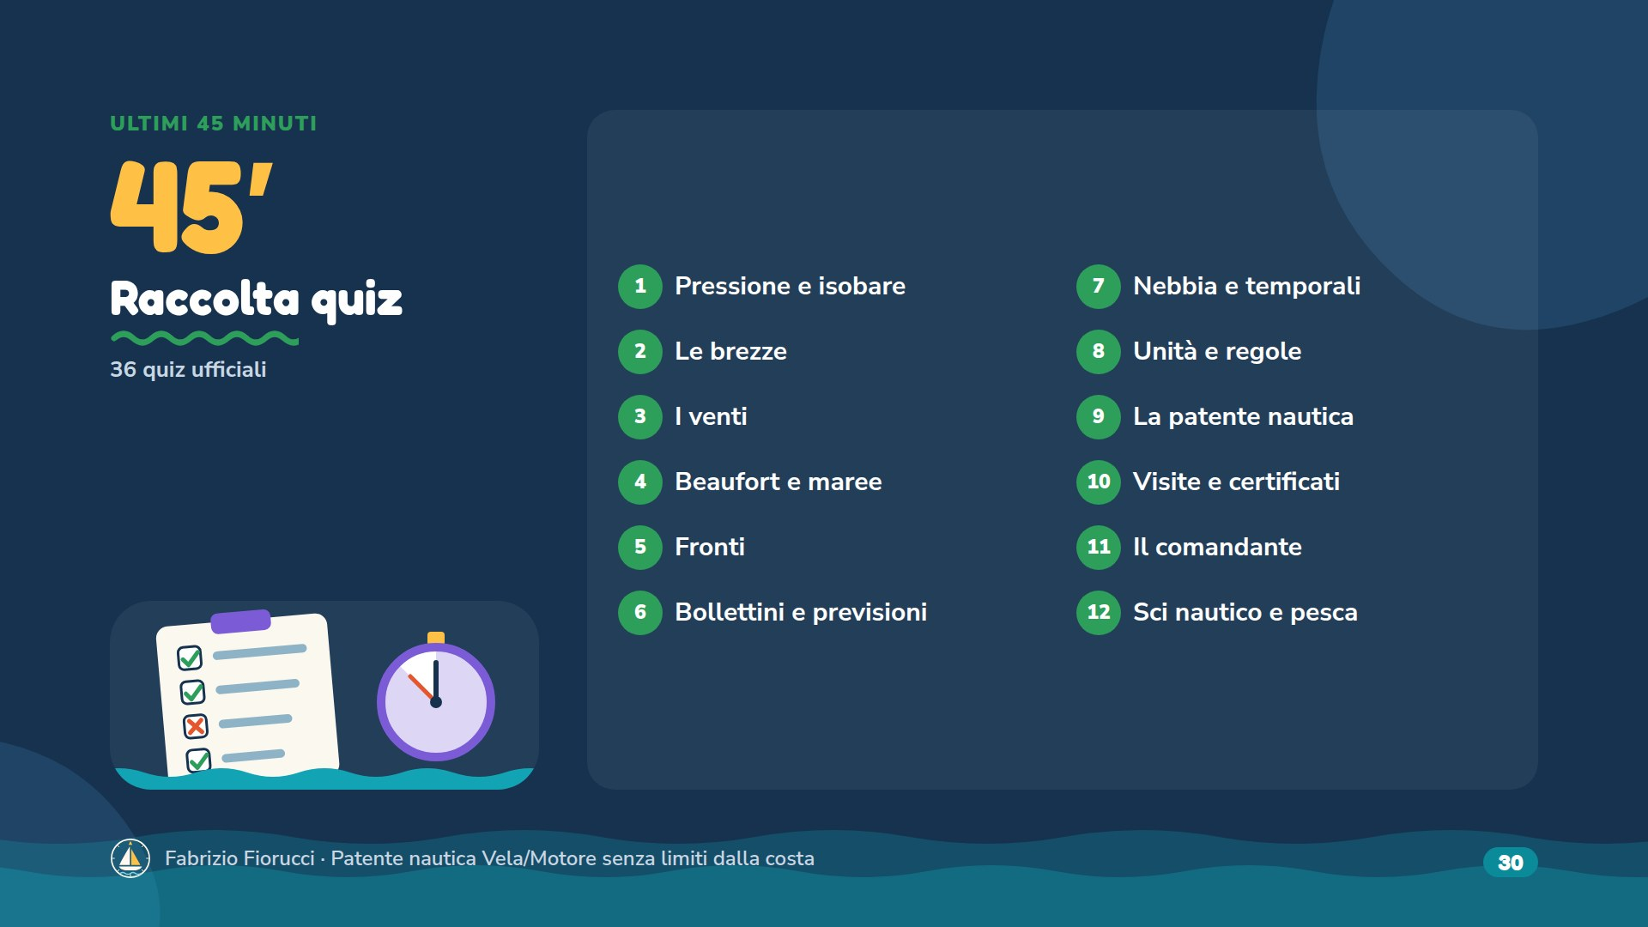
Notes:
Inizio degli ultimi 45 minuti: 12 slide da 3 quiz ufficiali, ognuna seguita dalle risposte.

Slide 31
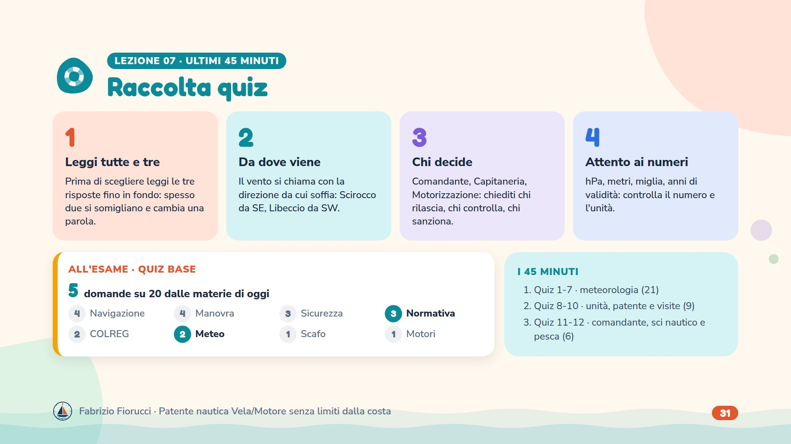
Notes:
Ultimi 45 minuti della lezione. 12 slide da 3 quiz, ciascuna seguita dalle risposte: circa 3 minuti e mezzo per slide. Far rispondere ad alta voce con la lettera, poi chiedere perché le altre due sono sbagliate. Se il tempo stringe, lasciare per casa le slide 4 e 7.

Slide 32
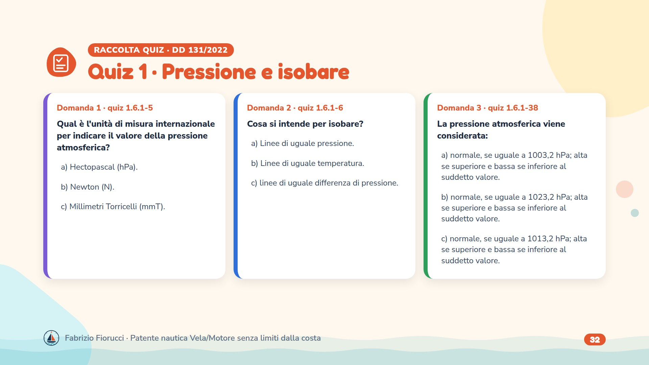
Notes:
Leggere le domande, lasciare un minuto per rispondere, poi passare alla slide con le risposte esatte.

Slide 33
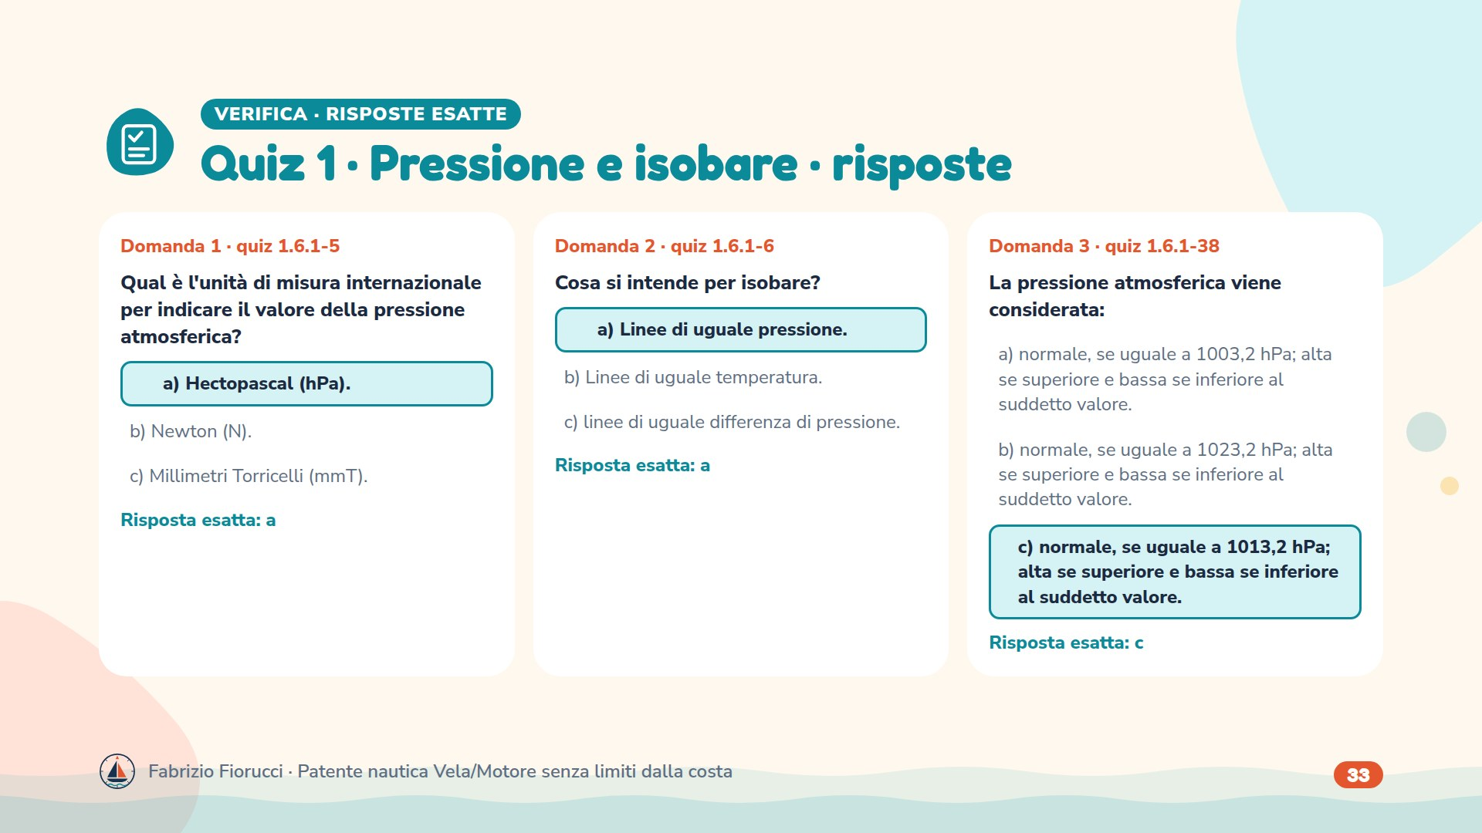
Notes:
Risposte: 1.6.1-5 → a) Hectopascal (hPa).; 1.6.1-6 → a) Linee di uguale pressione.; 1.6.1-38 → c) normale, se uguale a 1013,2 hPa; alta se superiore e bassa se inferiore al suddetto valore.

Slide 34
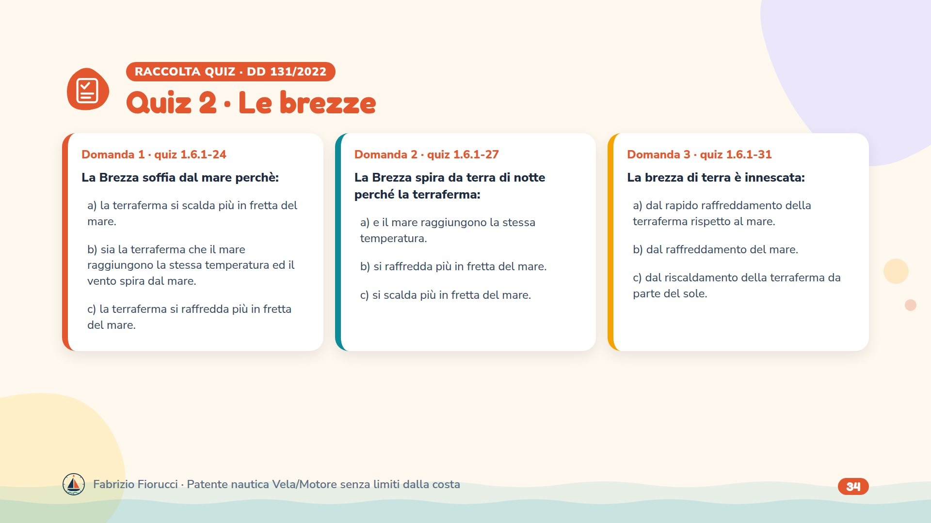
Notes:
Leggere le domande, lasciare un minuto per rispondere, poi passare alla slide con le risposte esatte.

Slide 35
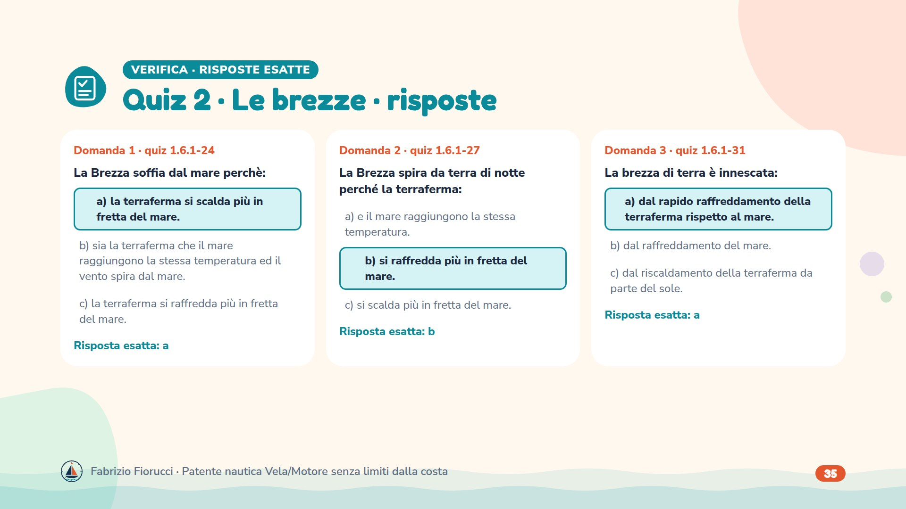
Notes:
Risposte: 1.6.1-24 → a) la terraferma si scalda più in fretta del mare.; 1.6.1-27 → b) si raffredda più in fretta del mare.; 1.6.1-31 → a) dal rapido raffreddamento della terraferma rispetto al mare.

Slide 36
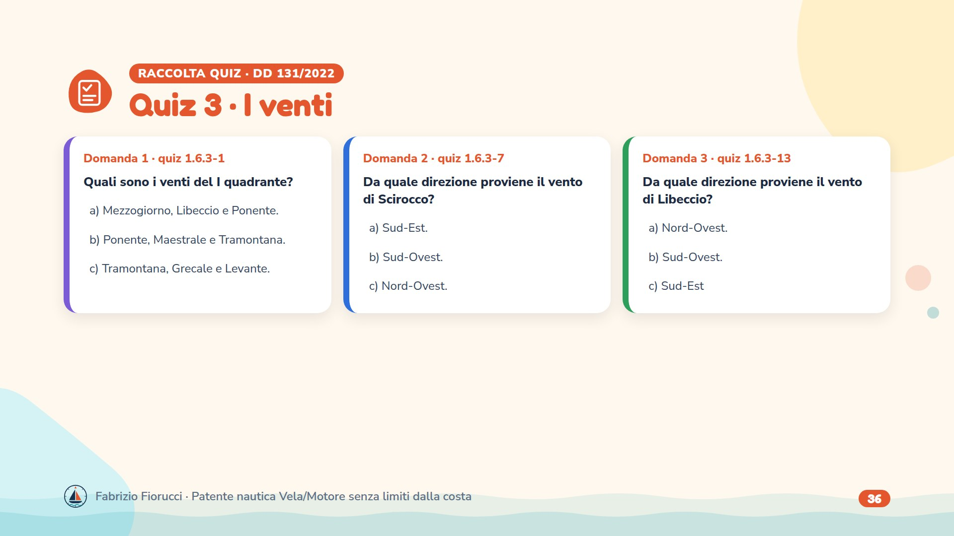
Notes:
Leggere le domande, lasciare un minuto per rispondere, poi passare alla slide con le risposte esatte.

Slide 37
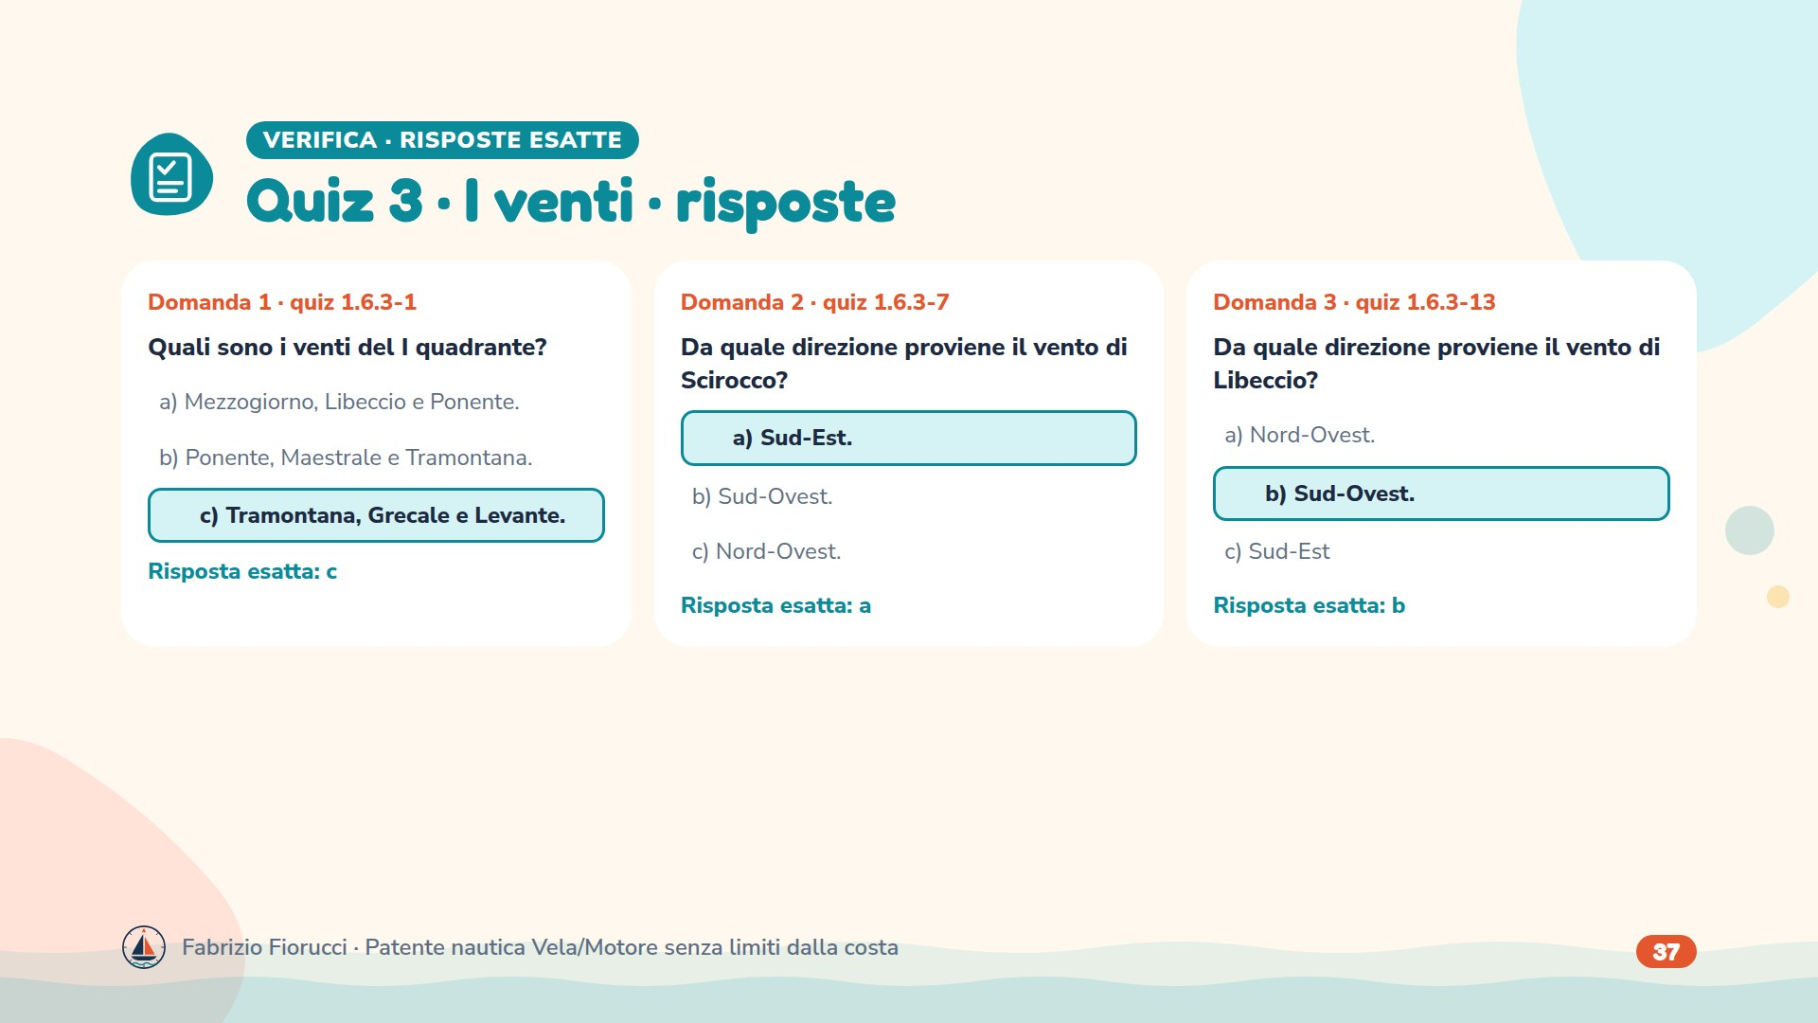
Notes:
Risposte: 1.6.3-1 → c) Tramontana, Grecale e Levante.; 1.6.3-7 → a) Sud-Est.; 1.6.3-13 → b) Sud-Ovest.

Slide 38
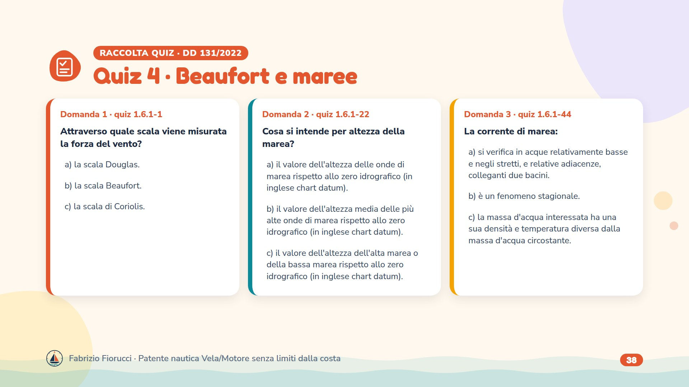
Notes:
Leggere le domande, lasciare un minuto per rispondere, poi passare alla slide con le risposte esatte.

Slide 39
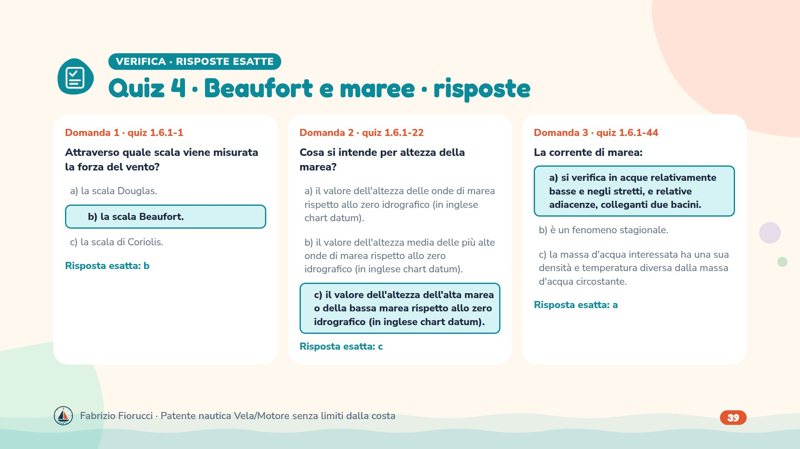
Notes:
Risposte: 1.6.1-1 → b) la scala Beaufort.; 1.6.1-22 → c) il valore dell'altezza dell'alta marea o della bassa marea rispetto allo zero idrografico (in inglese chart datum).; 1.6.1-44 → a) si verifica in acque relativamente basse e negli stretti, e relative adiacenze, colleganti due bacini.

Slide 40
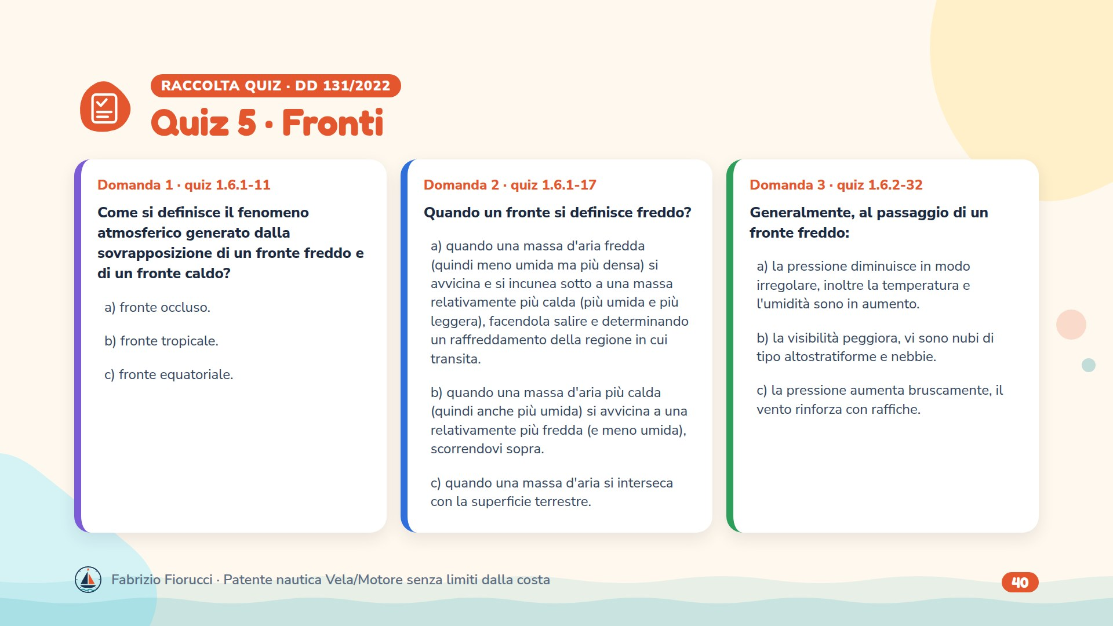
Notes:
Leggere le domande, lasciare un minuto per rispondere, poi passare alla slide con le risposte esatte.

Slide 41
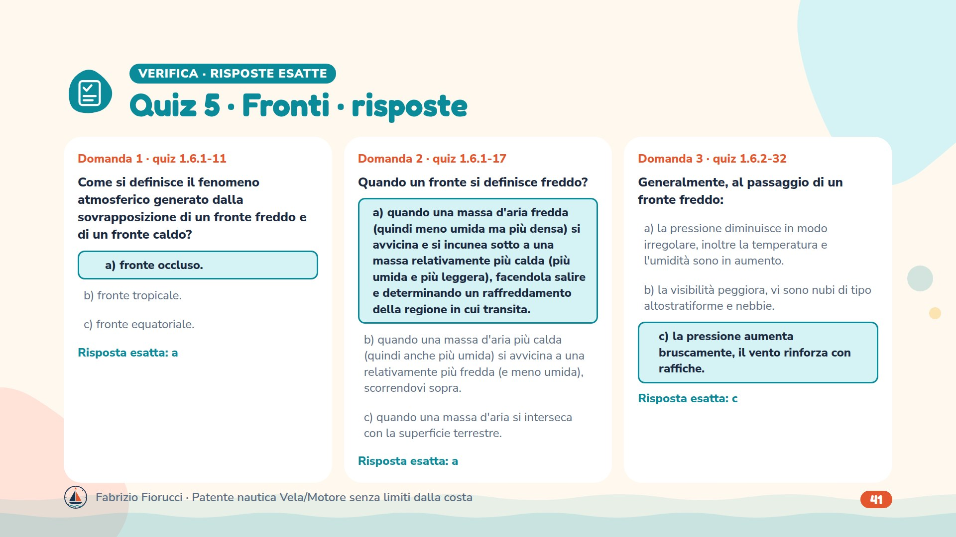
Notes:
Risposte: 1.6.1-11 → a) fronte occluso.; 1.6.1-17 → a) quando una massa d'aria fredda (quindi meno umida ma più densa) si avvicina e si incunea sotto a una massa relativamente più calda (più umida e più leggera), facendola salire e determinando un raffreddamento della regione in cui transita.; 1.6.2-32 → c) la pressione aumenta bruscamente, il vento rinforza con raffiche.

Slide 42
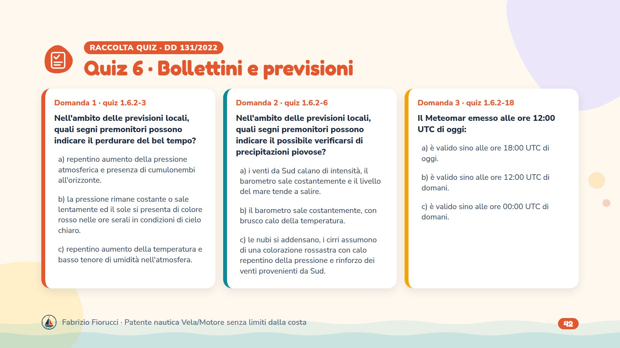
Notes:
Leggere le domande, lasciare un minuto per rispondere, poi passare alla slide con le risposte esatte.

Slide 43
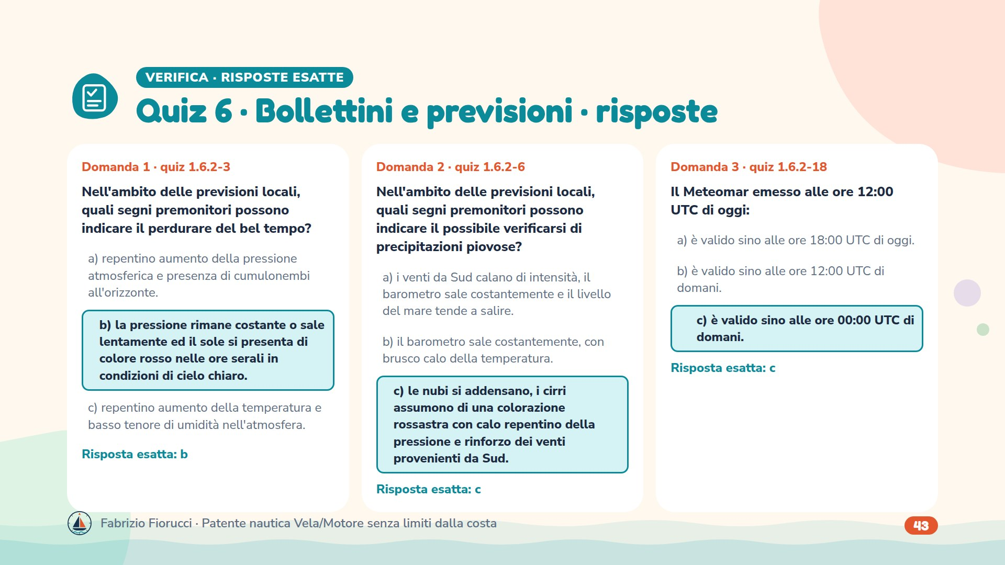
Notes:
Risposte: 1.6.2-3 → b) la pressione rimane costante o sale lentamente ed il sole si presenta di colore rosso nelle ore serali in condizioni di cielo chiaro.; 1.6.2-6 → c) le nubi si addensano, i cirri assumono di una colorazione rossastra con calo repentino della pressione e rinforzo dei venti provenienti da Sud.; 1.6.2-18 → c) è valido sino alle ore 00:00 UTC di domani.

Slide 44
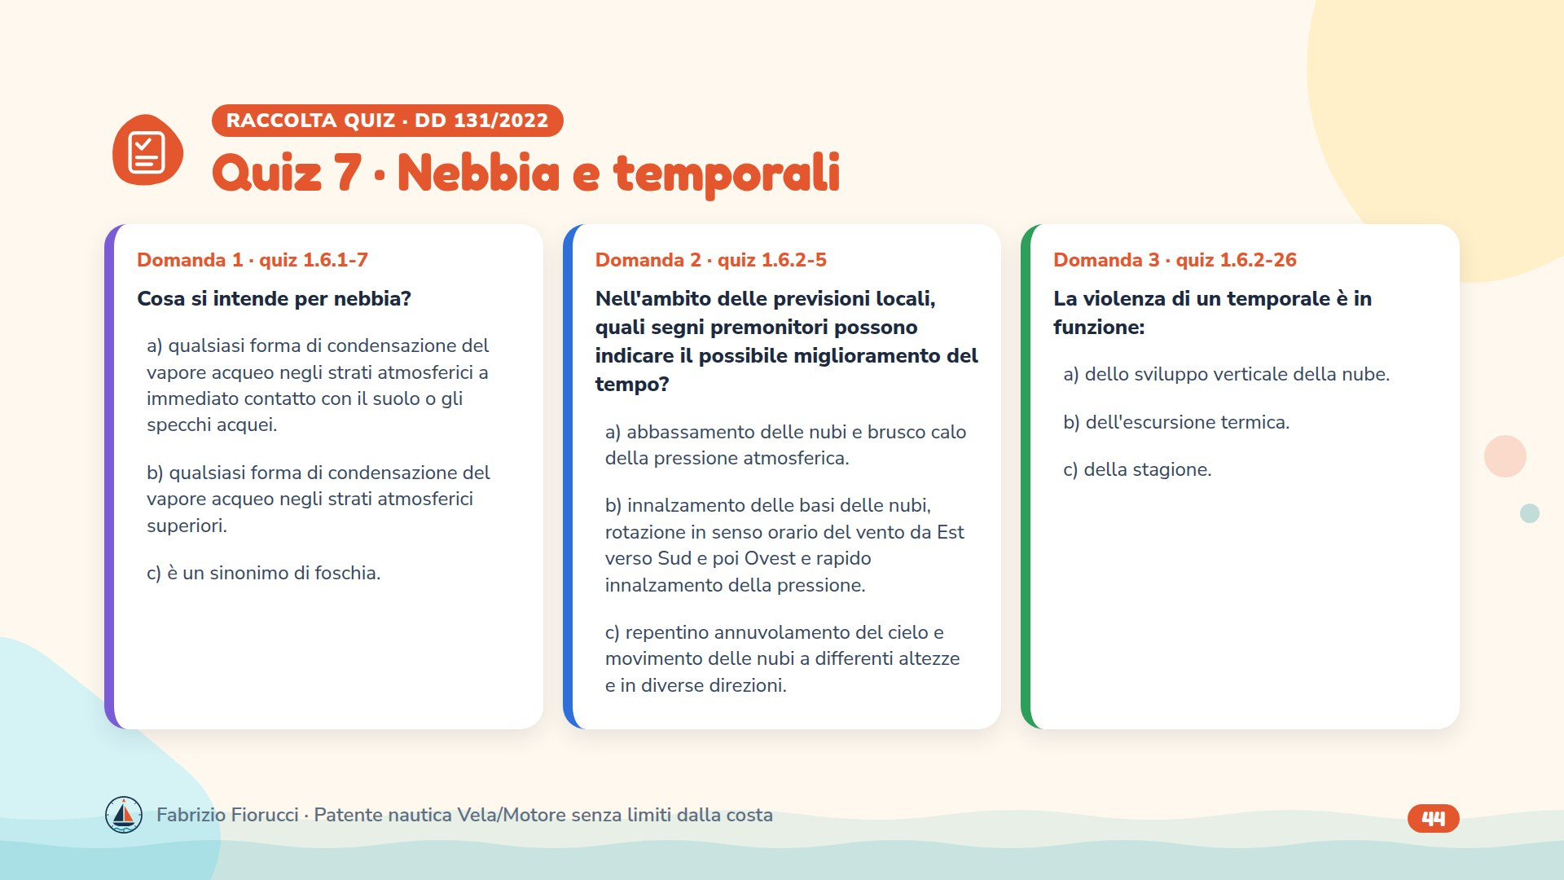
Notes:
Leggere le domande, lasciare un minuto per rispondere, poi passare alla slide con le risposte esatte.

Slide 45
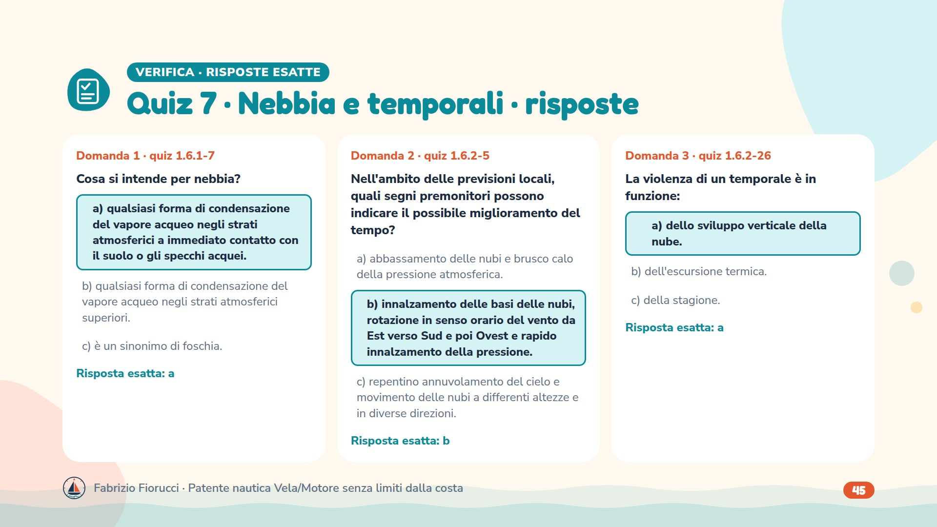
Notes:
Risposte: 1.6.1-7 → a) qualsiasi forma di condensazione del vapore acqueo negli strati atmosferici a immediato contatto con il suolo o gli specchi acquei.; 1.6.2-5 → b) innalzamento delle basi delle nubi, rotazione in senso orario del vento da Est verso Sud e poi Ovest e rapido innalzamento della pressione.; 1.6.2-26 → a) dello sviluppo verticale della nube.

Slide 46
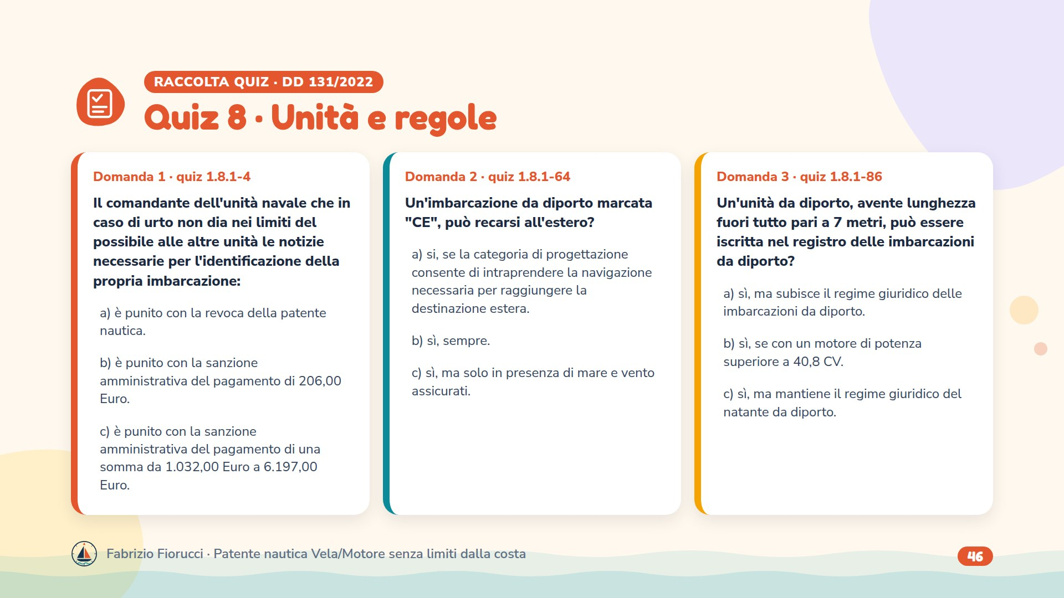
Notes:
Leggere le domande, lasciare un minuto per rispondere, poi passare alla slide con le risposte esatte.

Slide 47
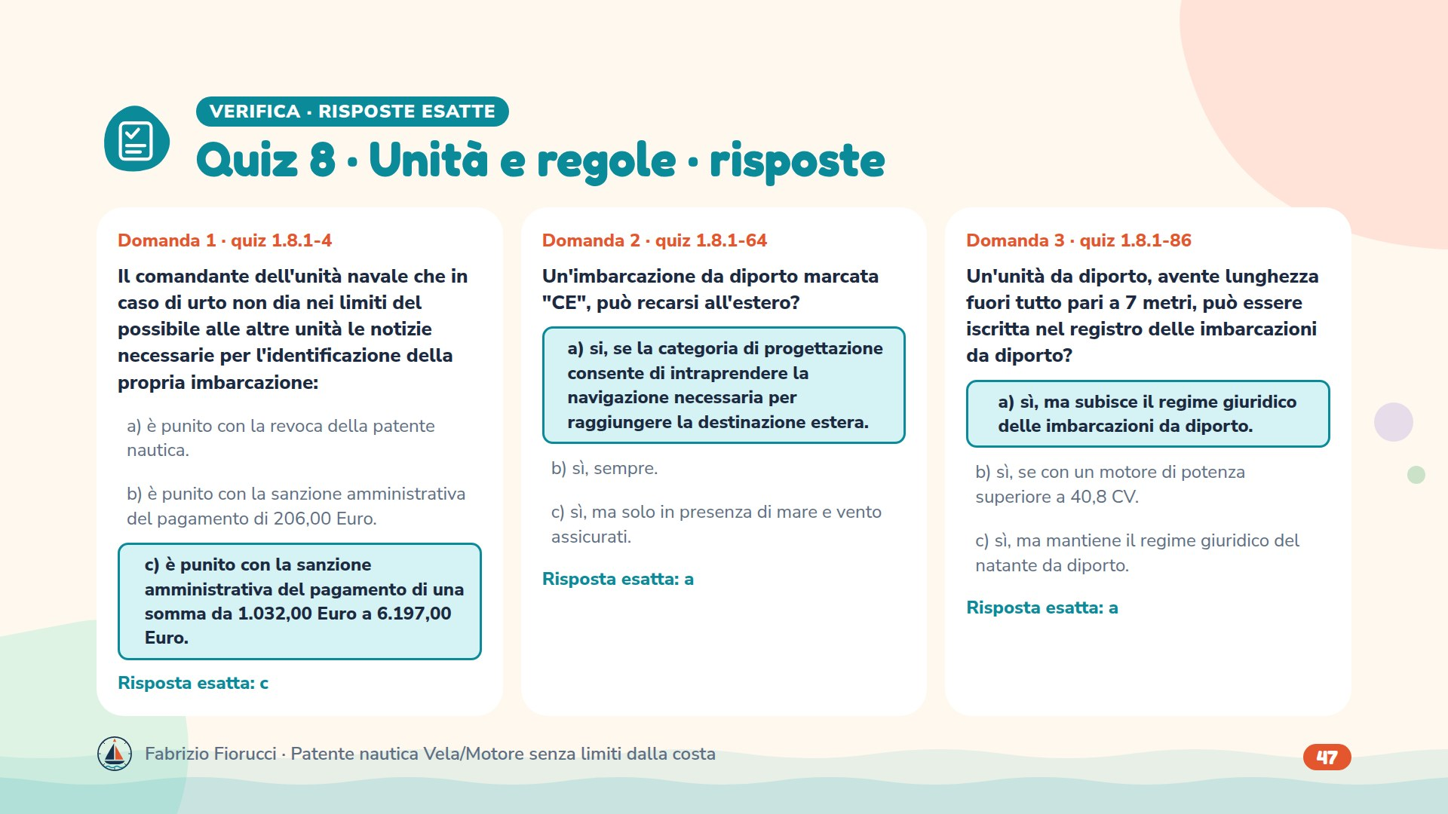
Notes:
Risposte: 1.8.1-4 → c) è punito con la sanzione amministrativa del pagamento di una somma da 1.032,00 Euro a 6.197,00 Euro.; 1.8.1-64 → a) si, se la categoria di progettazione consente di intraprendere la navigazione necessaria per raggiungere la destinazione estera.; 1.8.1-86 → a) sì, ma subisce il regime giuridico delle imbarcazioni da diporto.

Slide 48
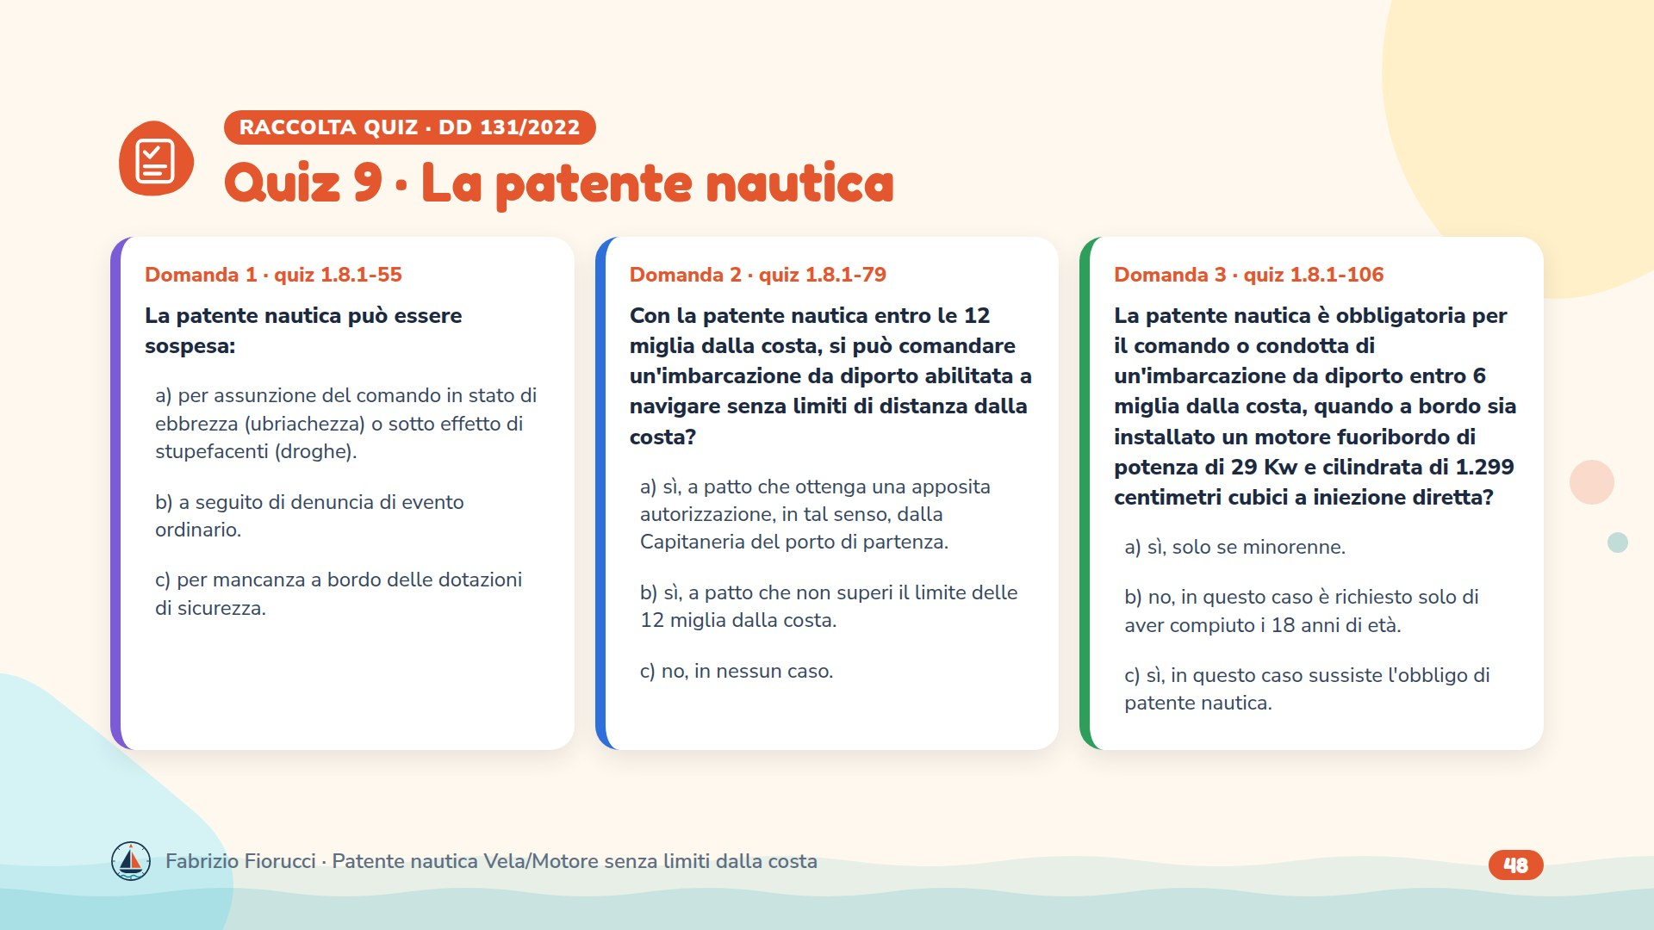
Notes:
Leggere le domande, lasciare un minuto per rispondere, poi passare alla slide con le risposte esatte.

Slide 49
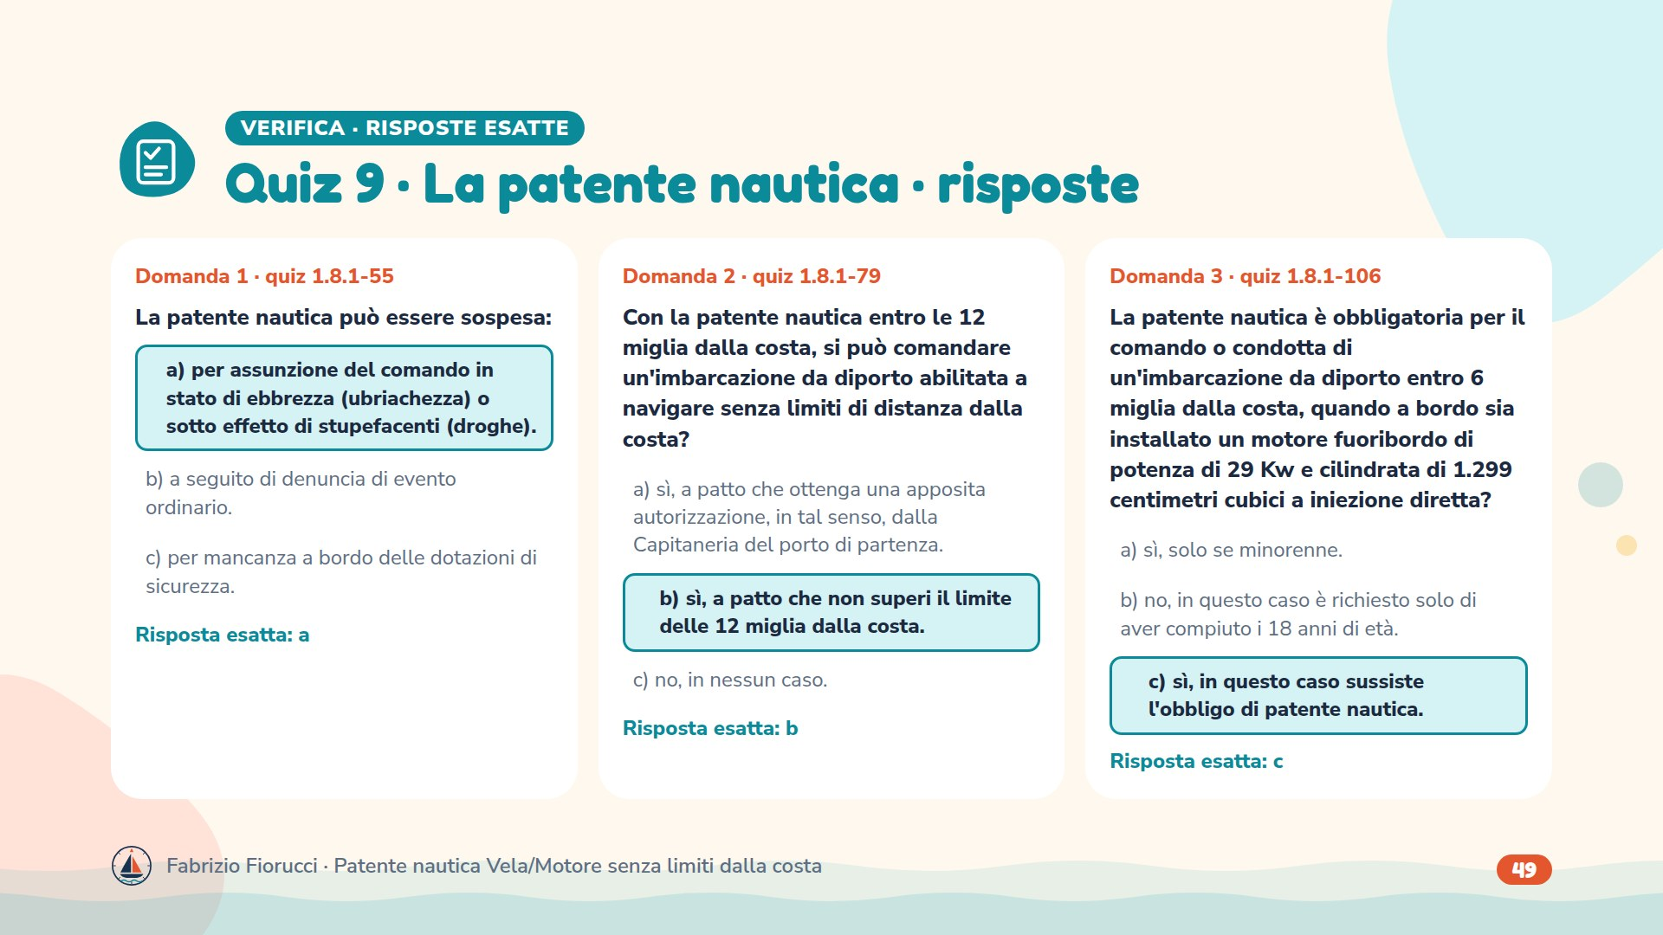
Notes:
Risposte: 1.8.1-55 → a) per assunzione del comando in stato di ebbrezza (ubriachezza) o sotto effetto di stupefacenti (droghe).; 1.8.1-79 → b) sì, a patto che non superi il limite delle 12 miglia dalla costa.; 1.8.1-106 → c) sì, in questo caso sussiste l'obbligo di patente nautica.

Slide 50
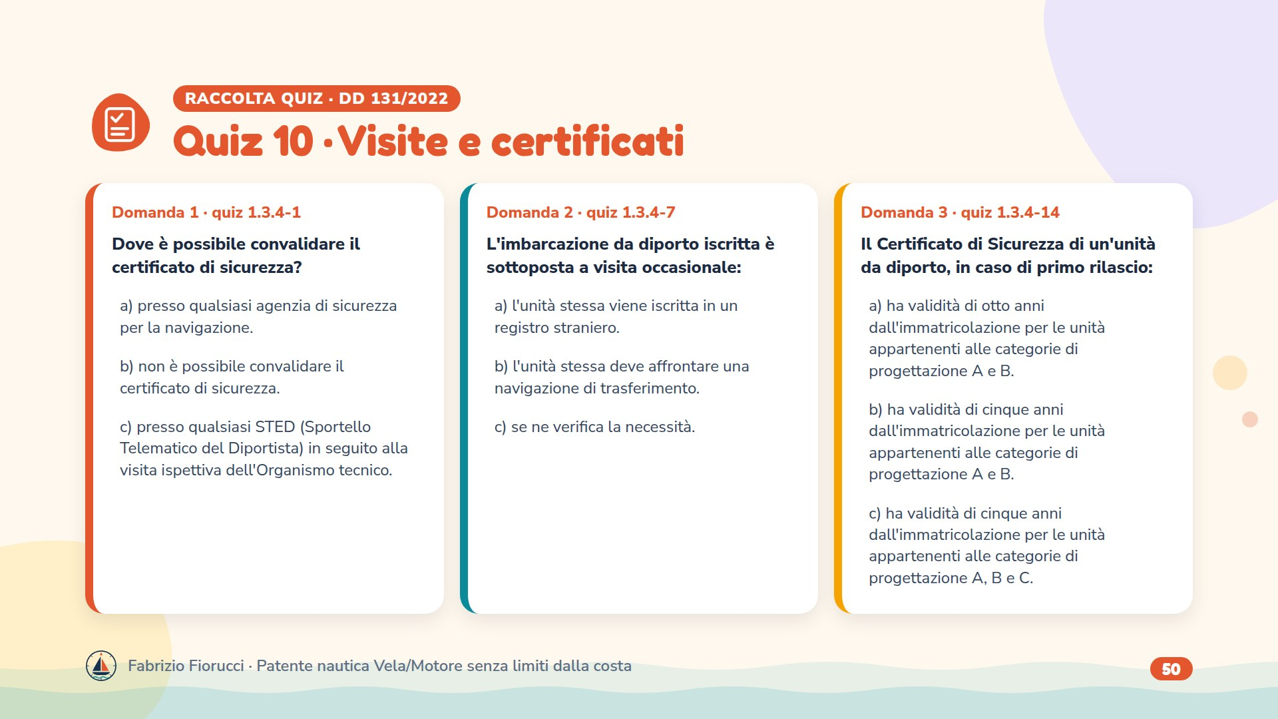
Notes:
Leggere le domande, lasciare un minuto per rispondere, poi passare alla slide con le risposte esatte.

Slide 51

Notes:
Risposte: 1.3.4-1 → c) presso qualsiasi STED (Sportello Telematico del Diportista) in seguito alla visita ispettiva dell'Organismo tecnico.; 1.3.4-7 → c) se ne verifica la necessità.; 1.3.4-14 → a) ha validità di otto anni dall'immatricolazione per le unità appartenenti alle categorie di progettazione A e B.

Slide 52

Notes:
Leggere le domande, lasciare un minuto per rispondere, poi passare alla slide con le risposte esatte.

Slide 53

Notes:
Risposte: 1.8.1-1 → b) entro tre giorni dall'arrivo in porto.; 1.8.1-7 → b) è tenuto ad accorrere per prestare assistenza, quando possa prevedere un utile risultato.; 1.8.1-10 → a) è punito con la reclusione fino a 2 anni.

Slide 54

Notes:
Leggere le domande, lasciare un minuto per rispondere, poi passare alla slide con le risposte esatte.

Slide 55

Notes:
Risposte: 1.8.2-1 → b) la cassetta di pronto soccorso ed un salvagente per ciascuno degli sciatori trainati.; 1.8.2-18 → c) la Capitaneria di porto.; 1.8.2-36 → b) viene esercitata mediante l'utilizzo di unità da diporto solo a scopo ricreativo o agonistico.

Slide 56

Notes:
A casa: i 119 quiz di meteorologia e i 202 di normativa e ambiente.

